Slide 1
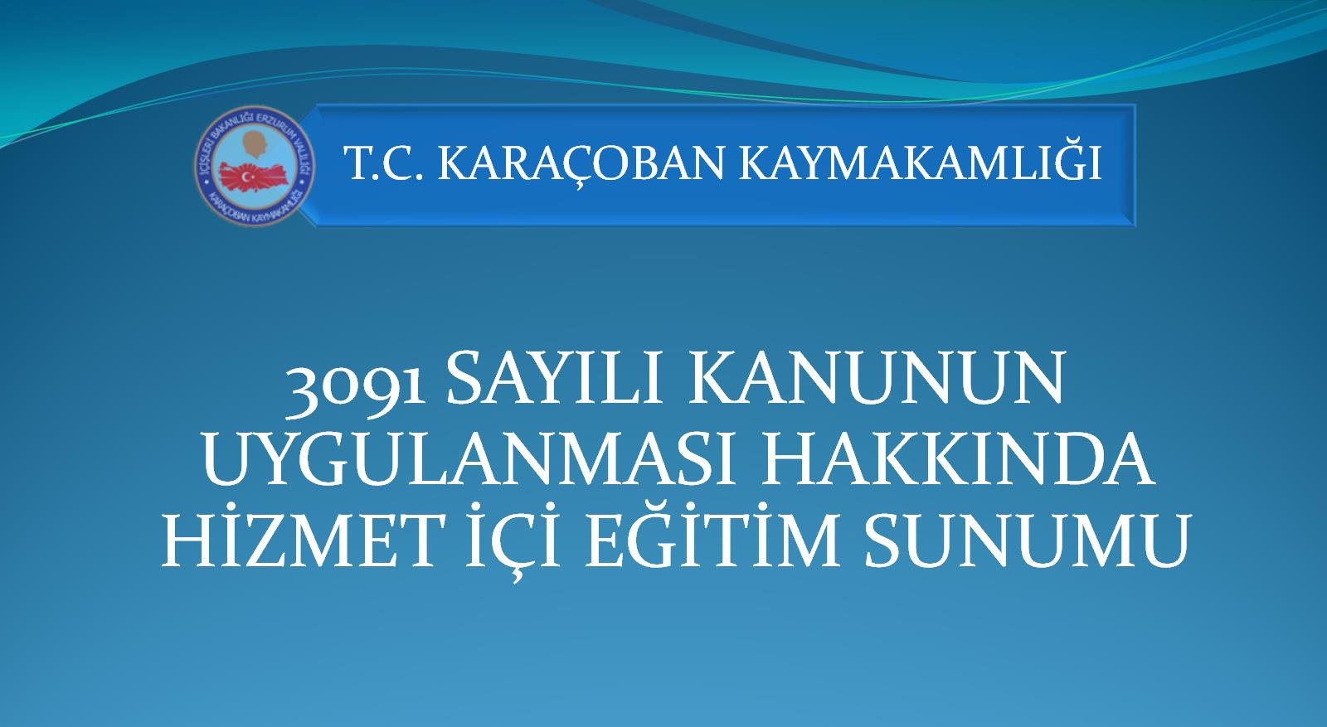

T.C.
KASTAMONU VALİLİĞİ
Hazırlayan:
İl İdare Kurulu Müdürlüğü

Slide 2
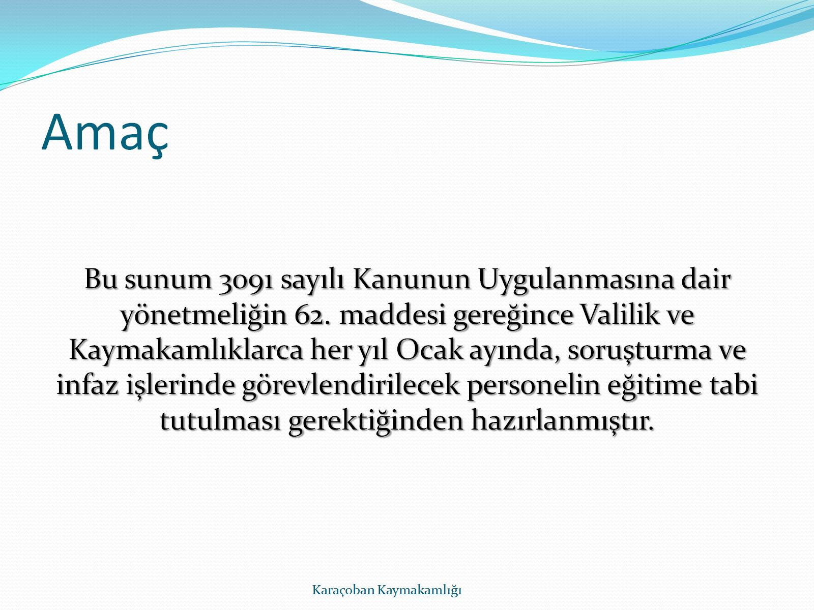
Amaç
T.C. Kastamonu Valiliği

Slide 3
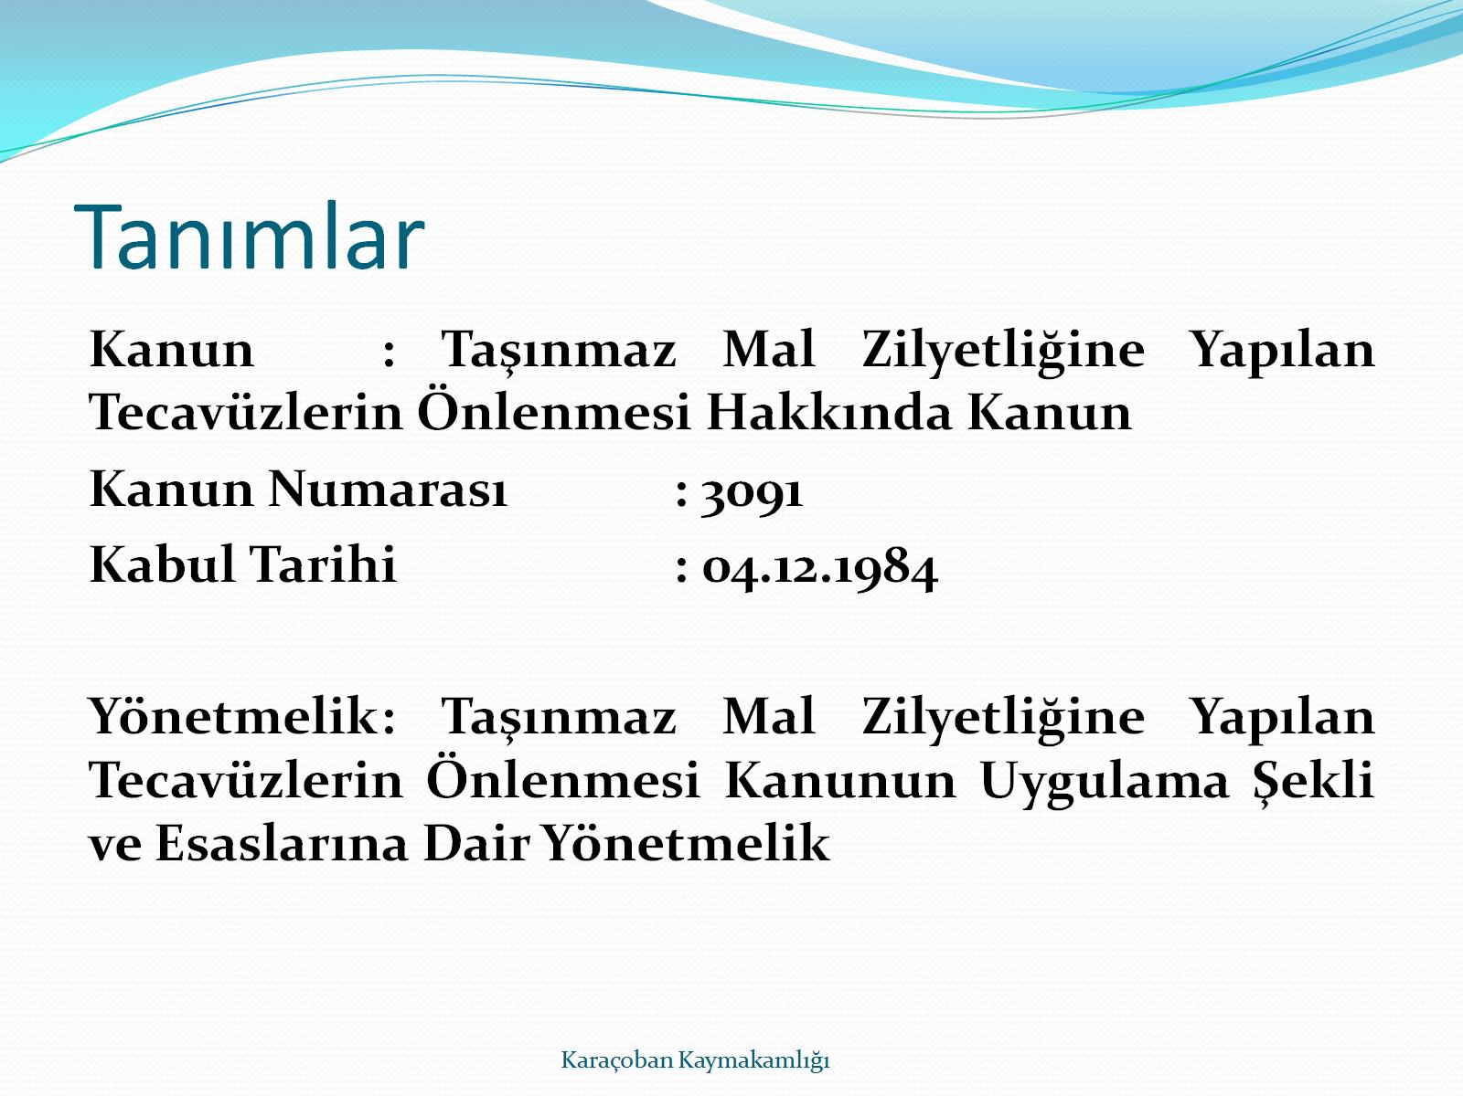
Tanımlar
T.C. Kastamonu Valiliği

Slide 4
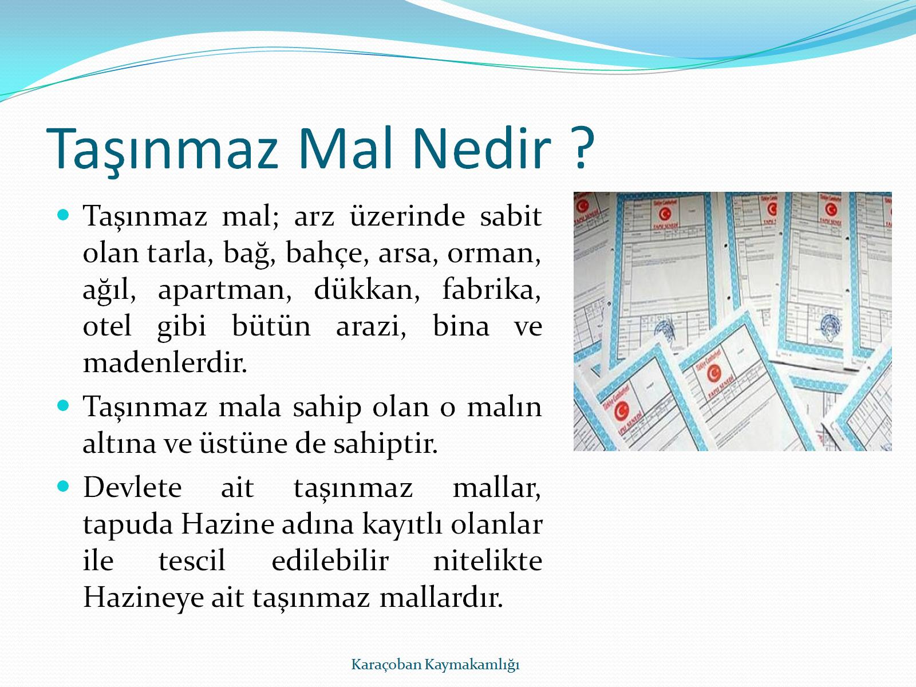
Taşınmaz Mal Nedir ?
T.C. Kastamonu Valiliği

Slide 5
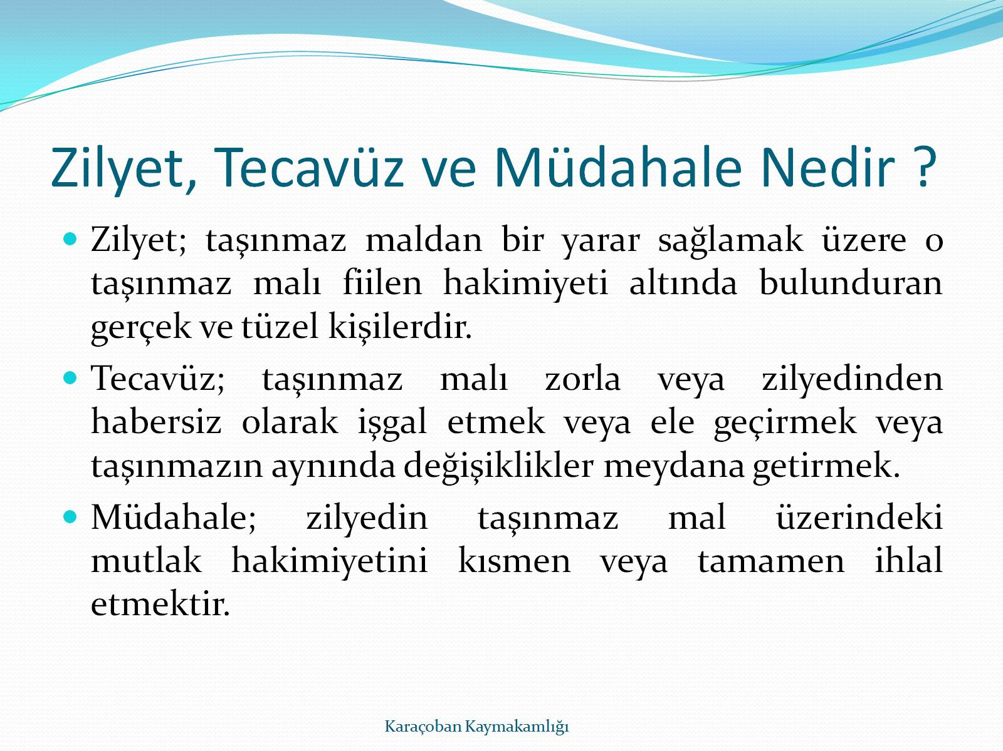
Zilyet, Tecavüz ve Müdahale Nedir ?
T.C. Kastamonu Valiliği

Slide 6
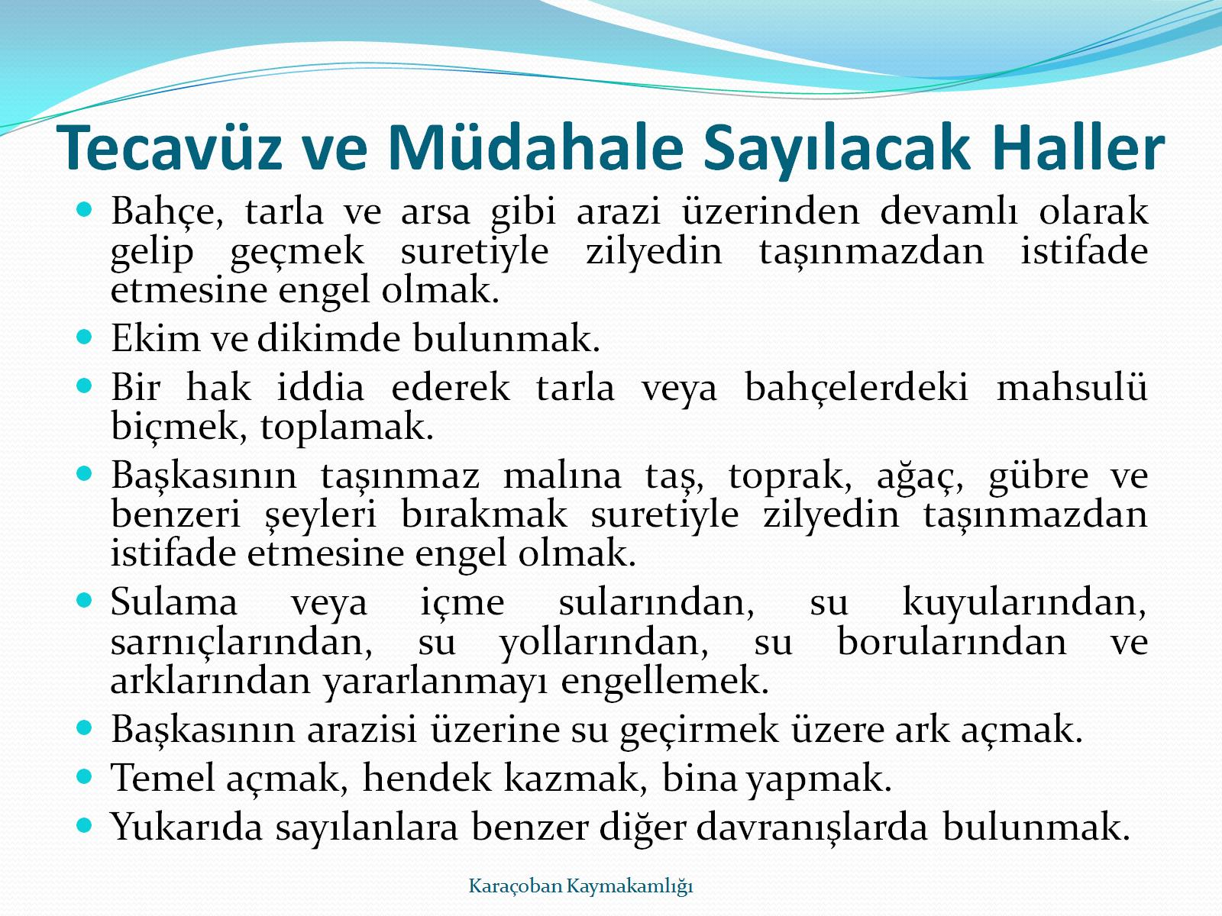
Tecavüz ve Müdahale Sayılacak Haller
T.C. Kastamonu Valiliği

Slide 7
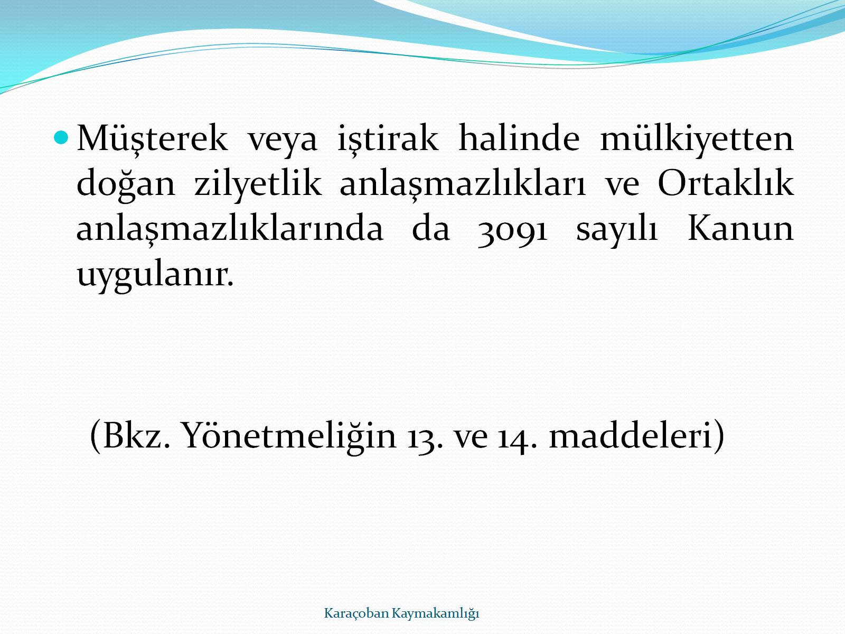
T.C. Kastamonu Valiliği

Slide 8
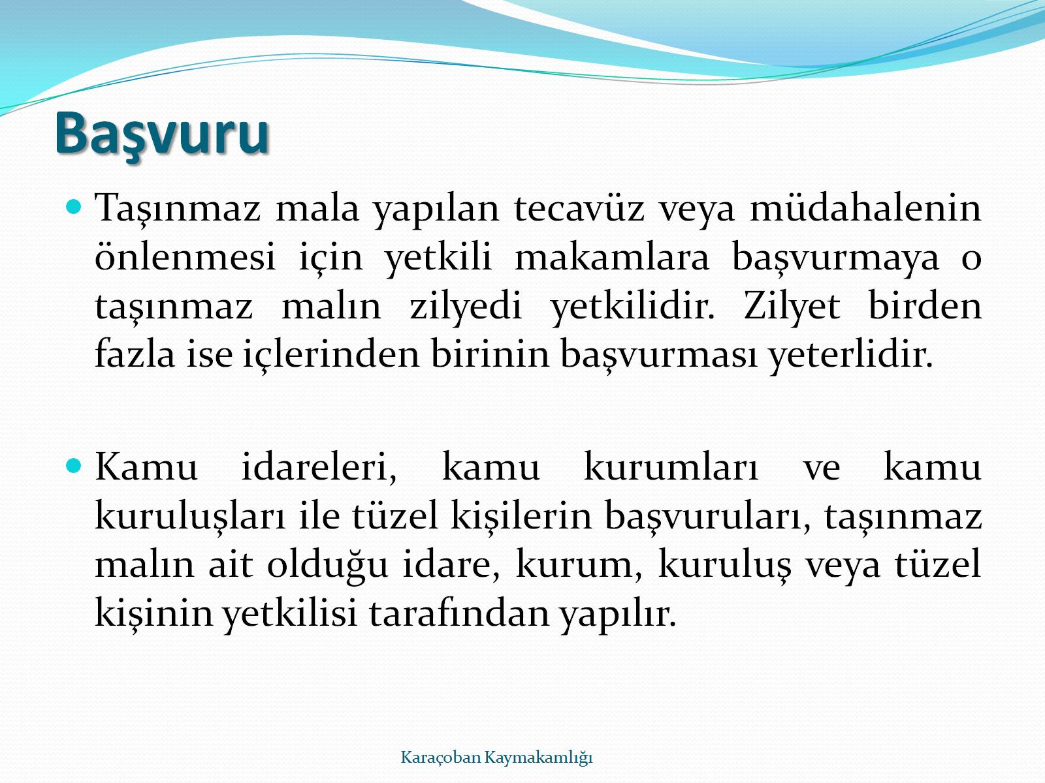
Başvuru
T.C. Kastamonu Valiliği

Slide 9
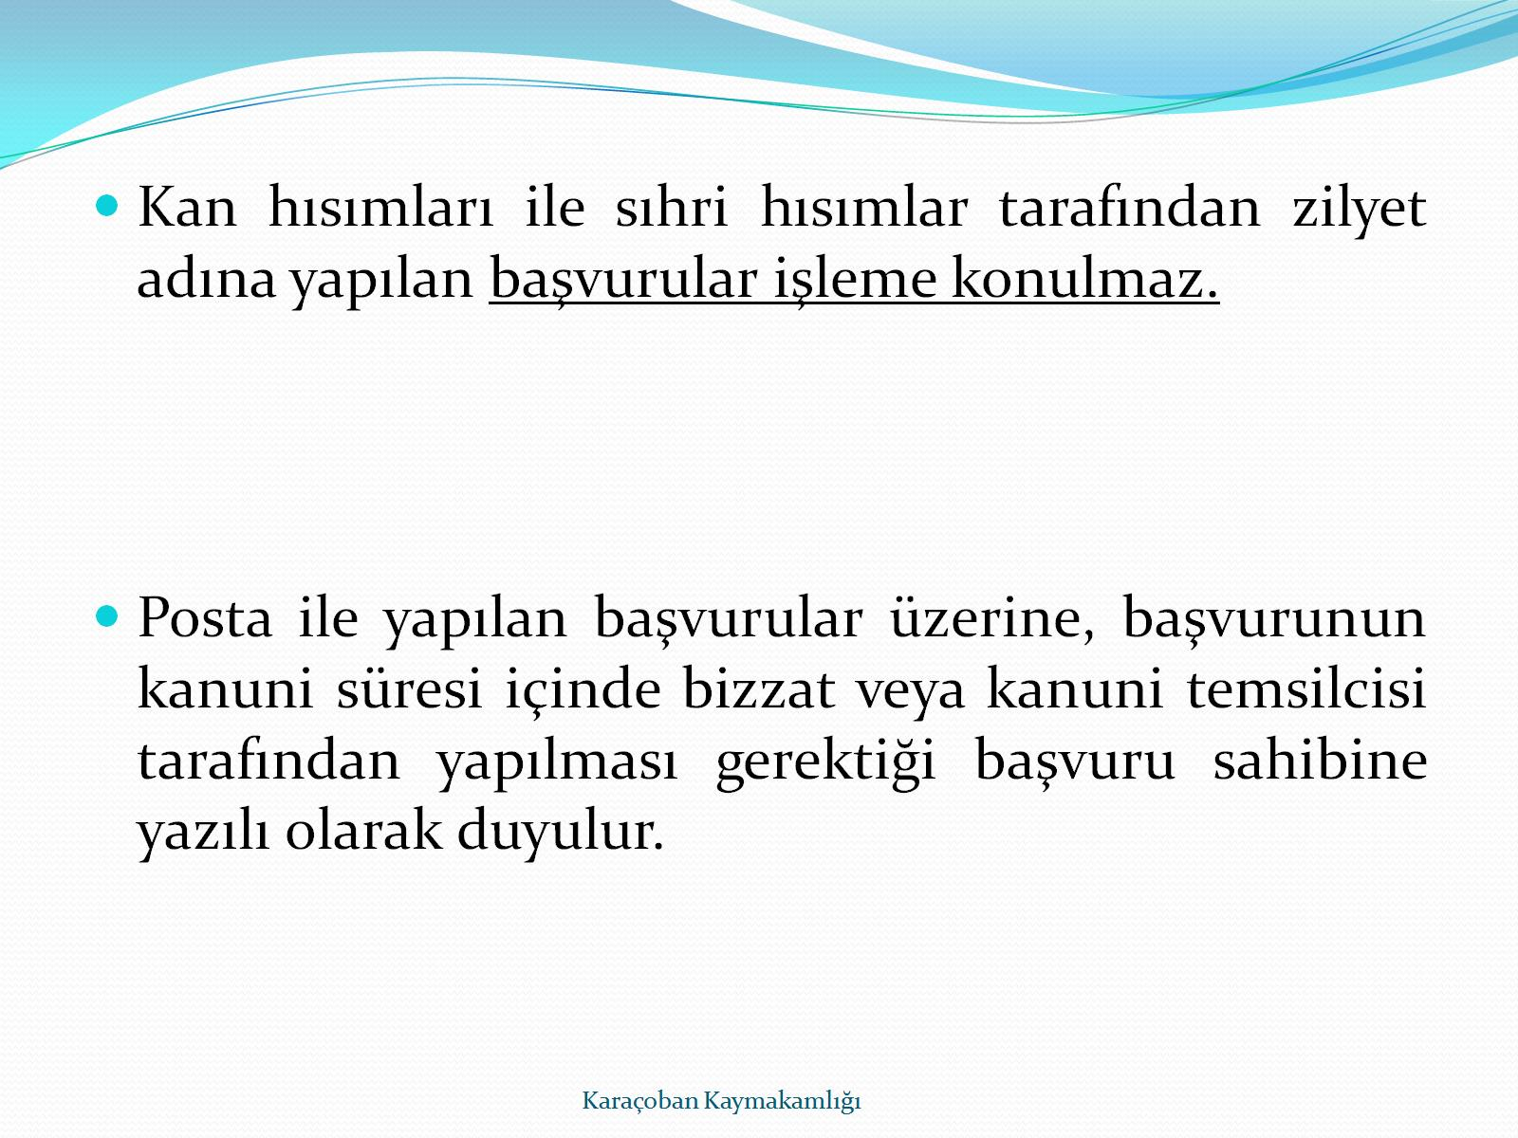
T.C. Kastamonu Valiliği

Slide 10
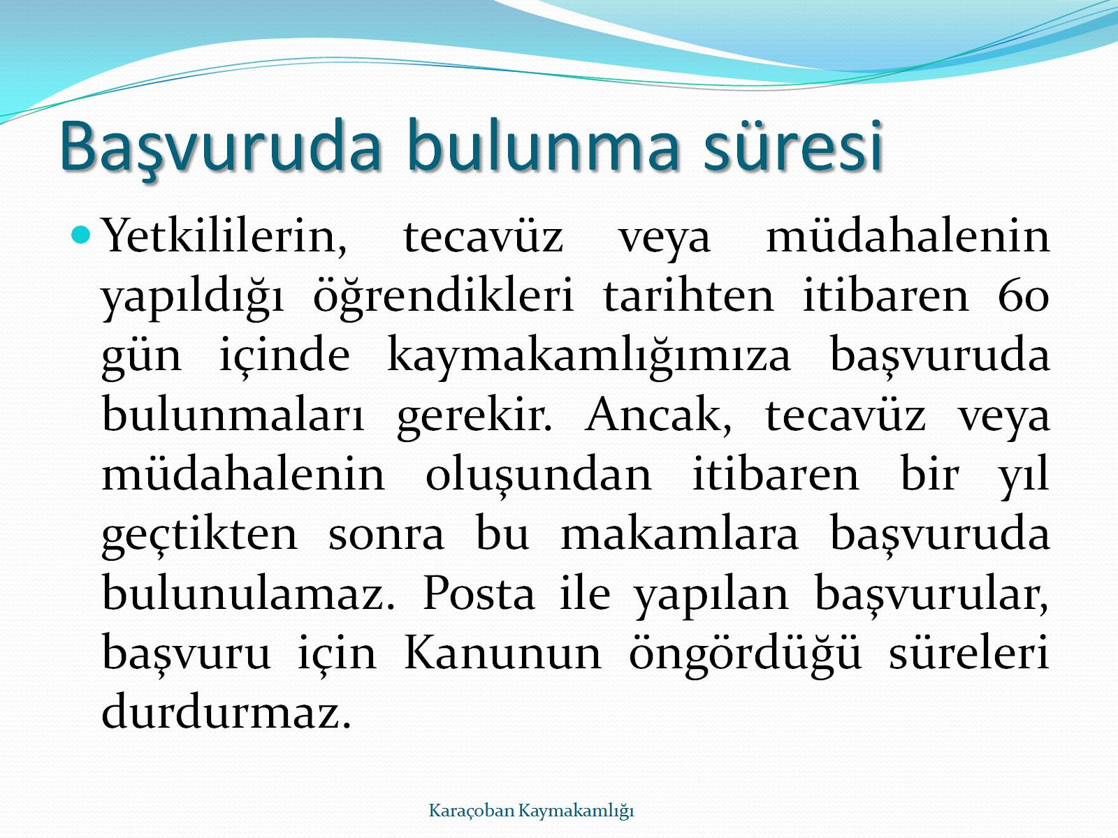
Başvuruda bulunma süresi
kaymakamlığa/valiliğe
T.C. Kastamonu Valiliği

Slide 11
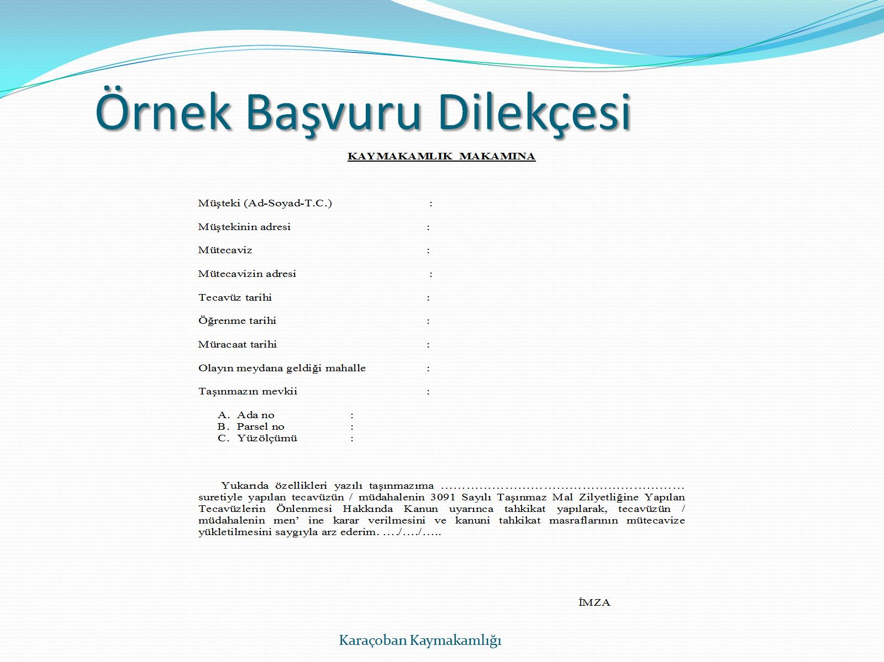
Örnek Başvuru Dilekçesi
T.C. Kastamonu Valiliği

Slide 12
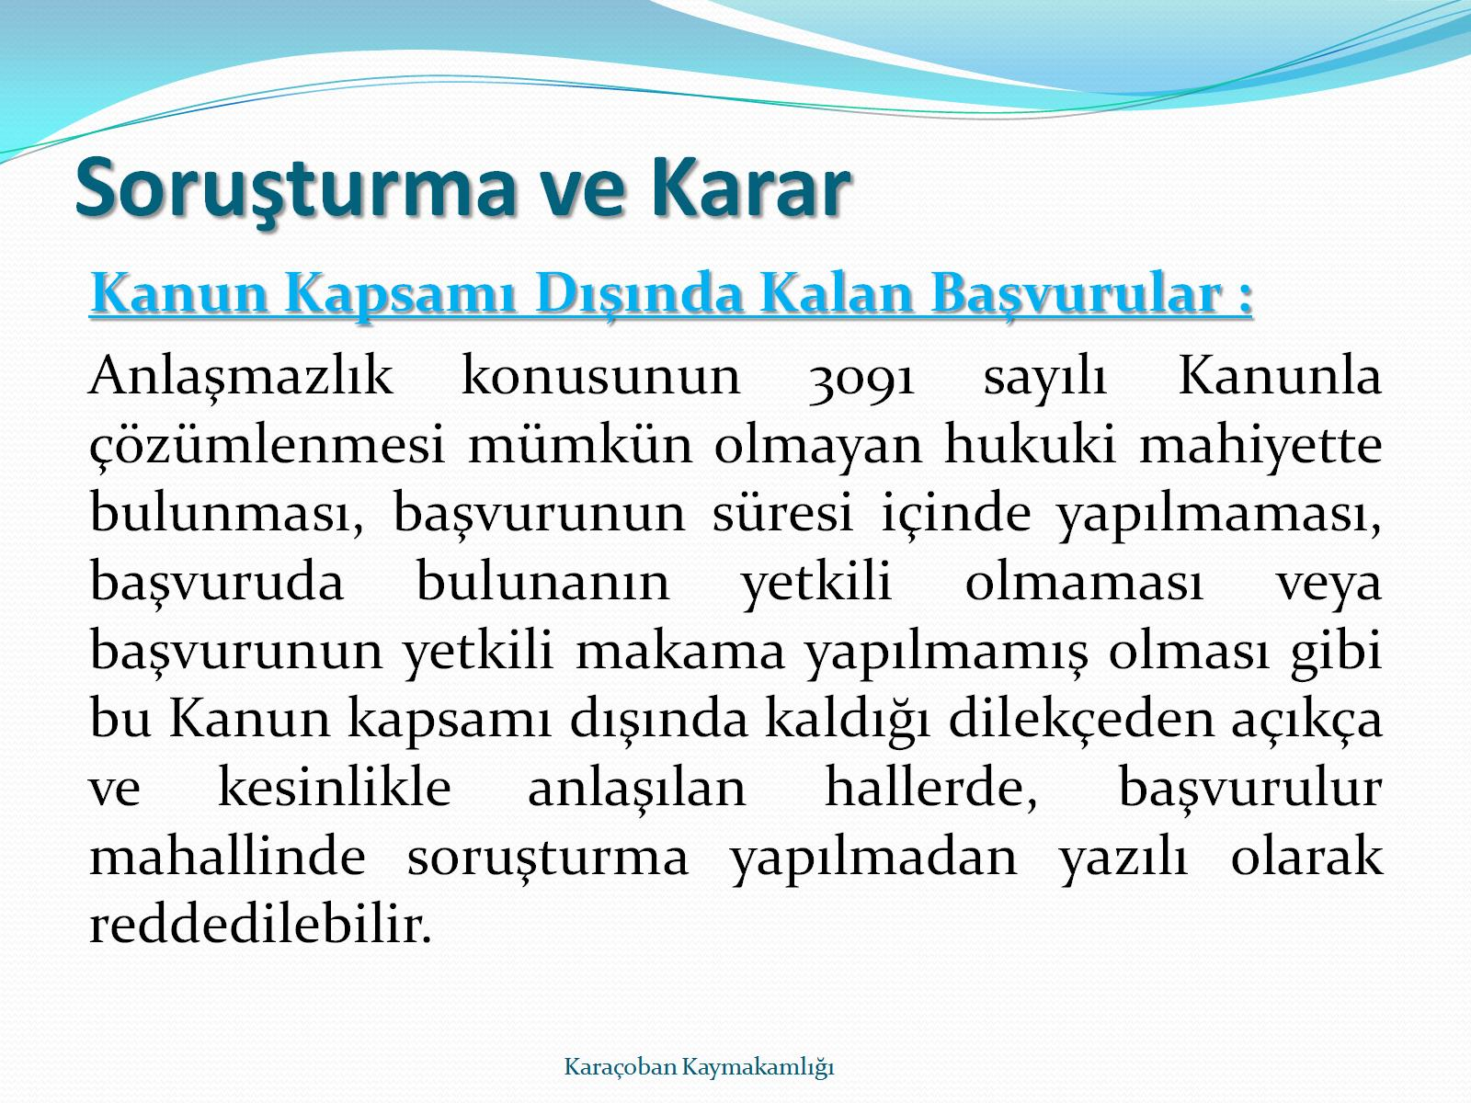
Soruşturma ve Karar
T.C. Kastamonu Valiliği

Slide 13
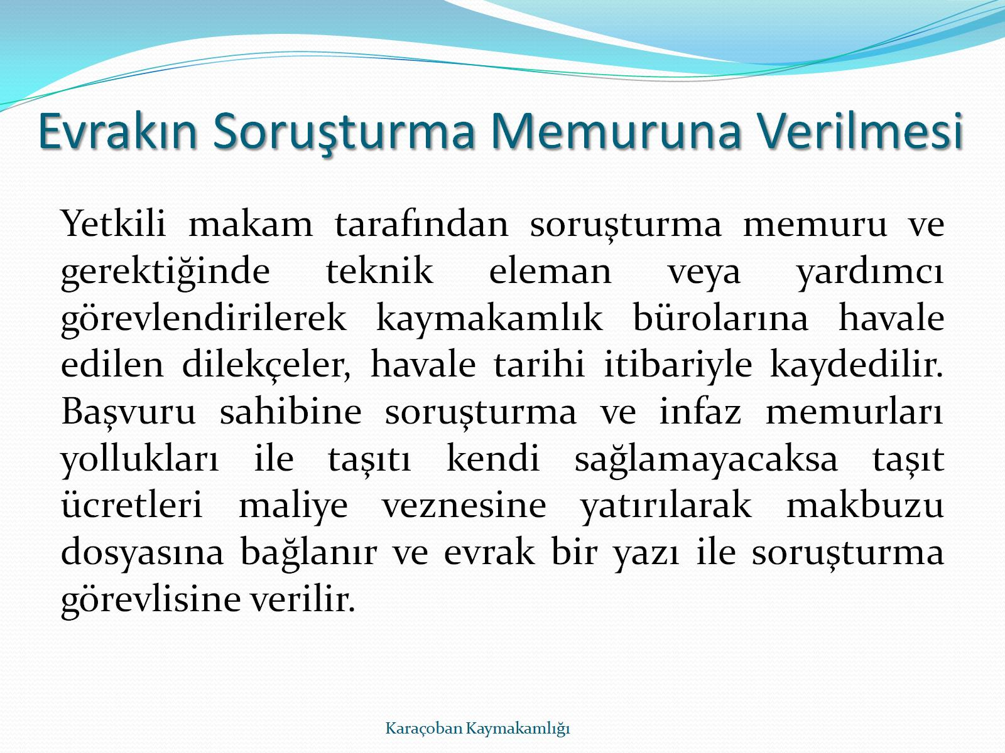
Evrakın Soruşturma Memuruna Verilmesi
T.C. Kastamonu Valiliği

Slide 14
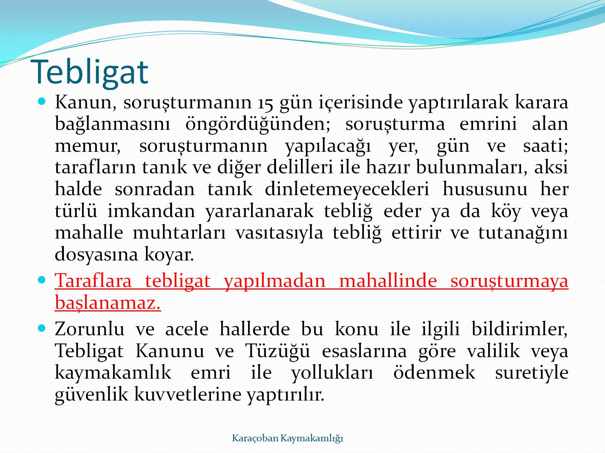
Tebligat
T.C. Kastamonu Valiliği

Slide 15
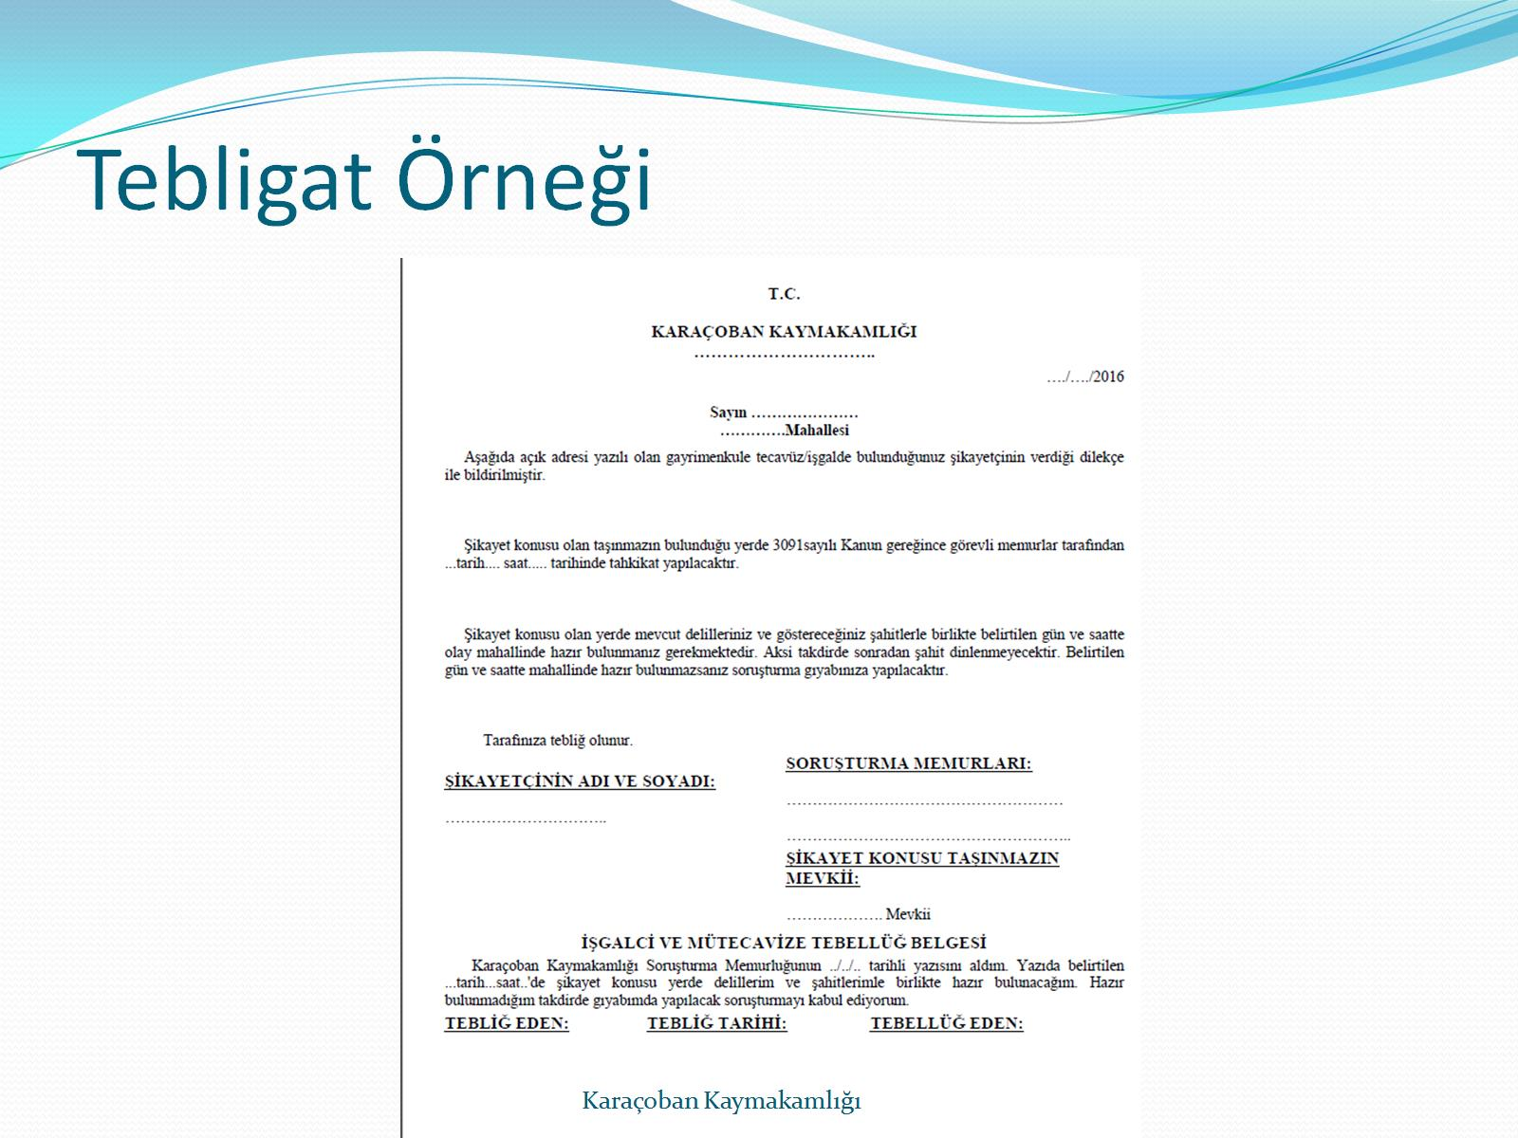
Tebligat Örneği
T.C. Kastamonu Valiliği

Slide 16
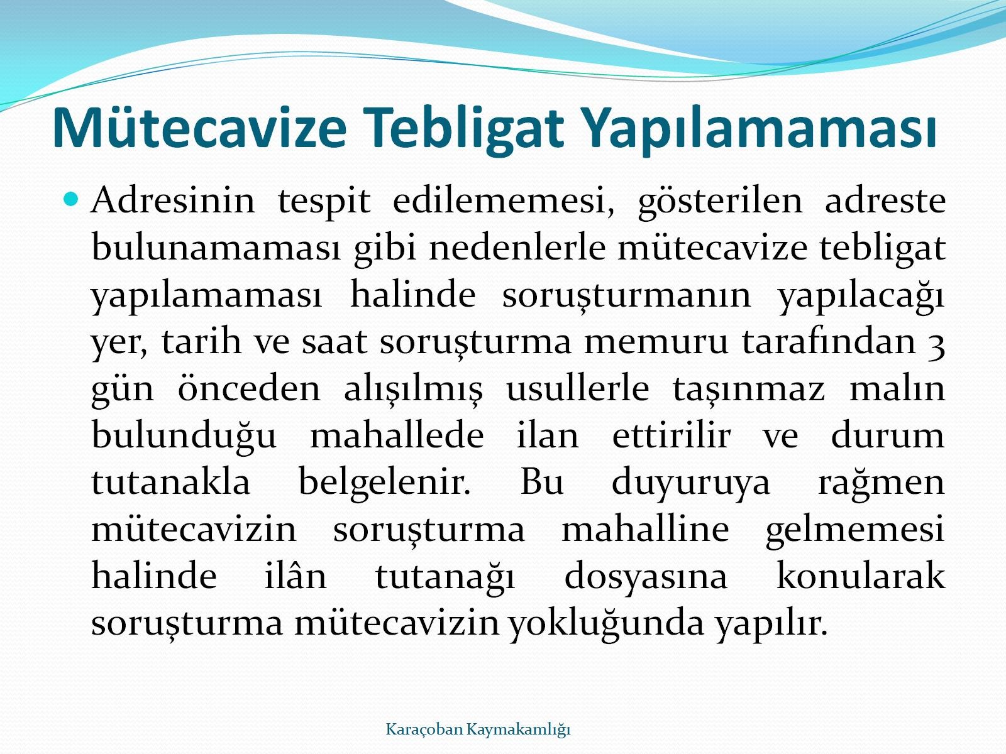
Mütecavize Tebligat Yapılamaması
T.C. Kastamonu Valiliği

Slide 17
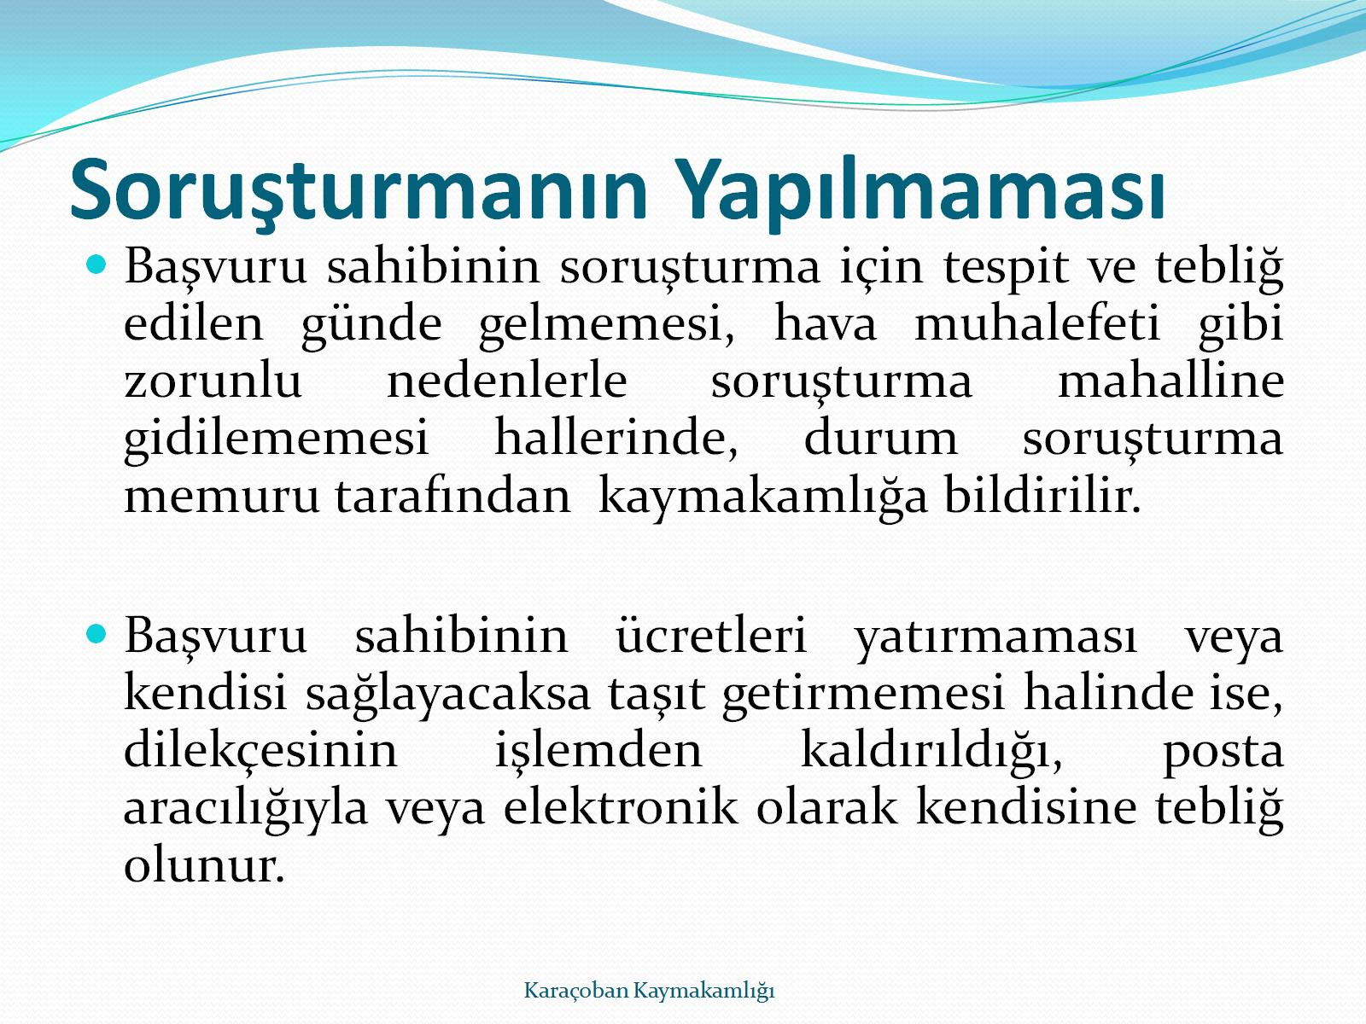
Soruşturmanın Yapılmaması
T.C. Kastamonu Valiliği

Slide 18
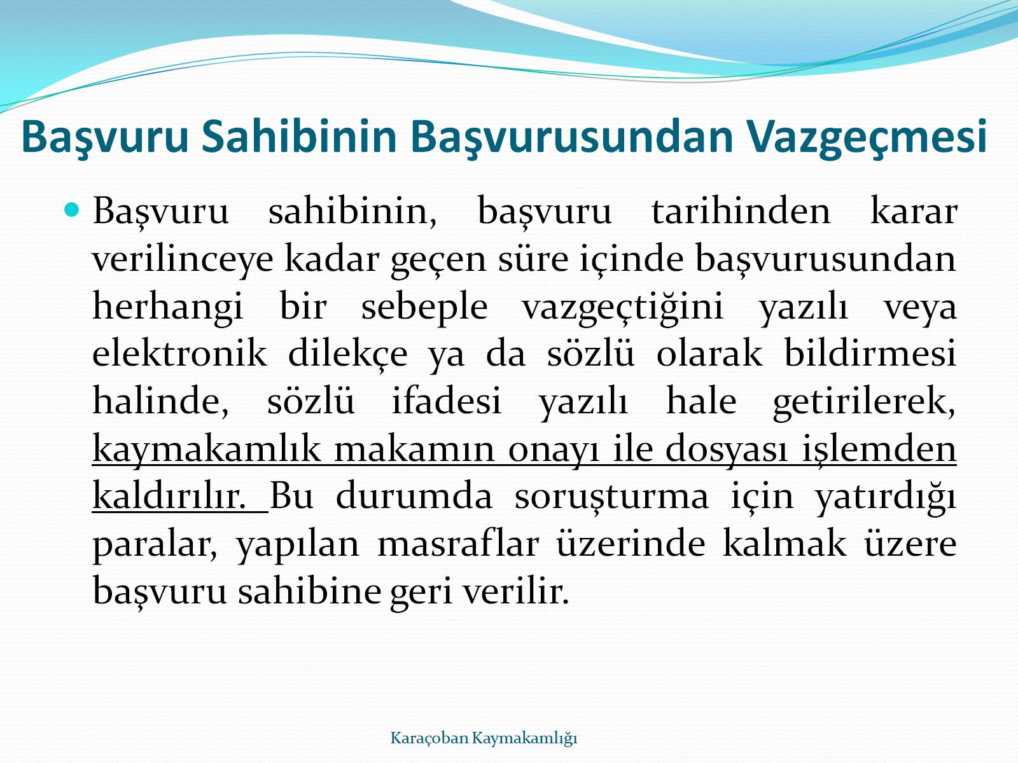
Başvuru Sahibinin Başvurusundan Vazgeçmesi
kaymakamlık/valilik
T.C. Kastamonu Valiliği

Slide 19
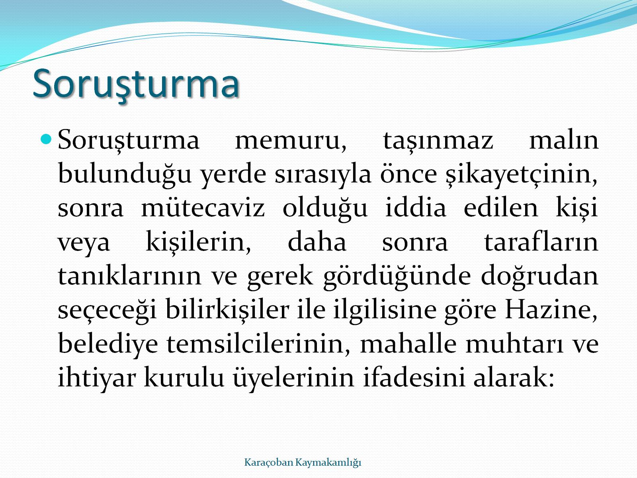
Soruşturma
T.C. Kastamonu Valiliği

Slide 20
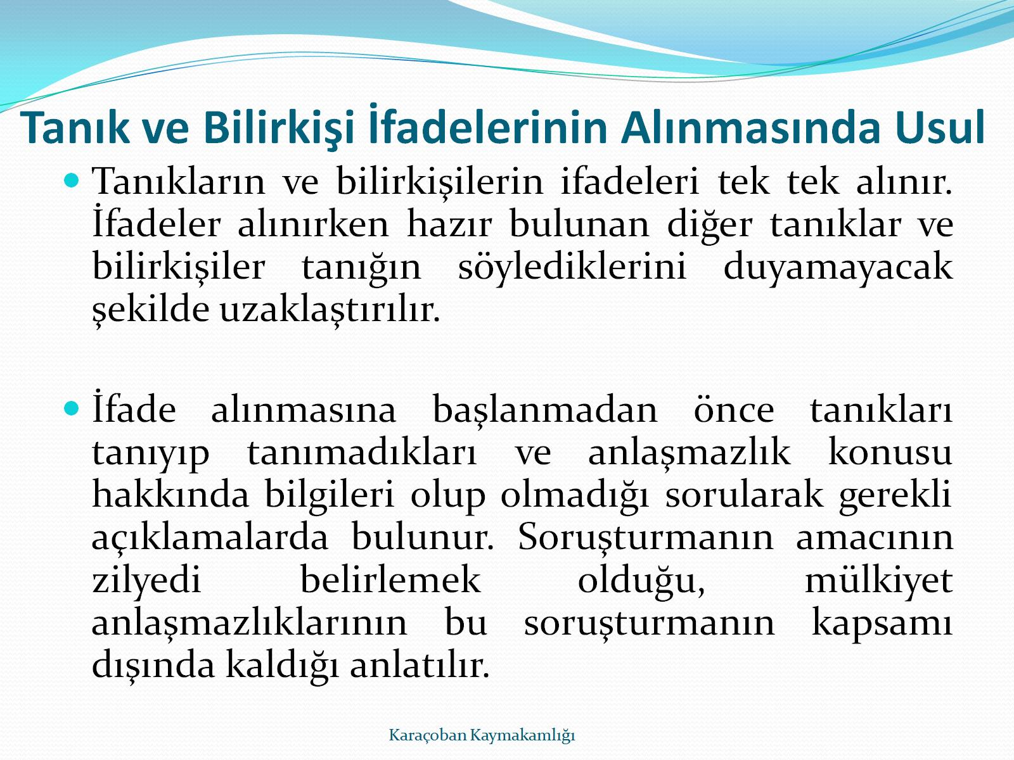
Tanık ve Bilirkişi İfadelerinin Alınmasında Usul
T.C. Kastamonu Valiliği

Slide 21
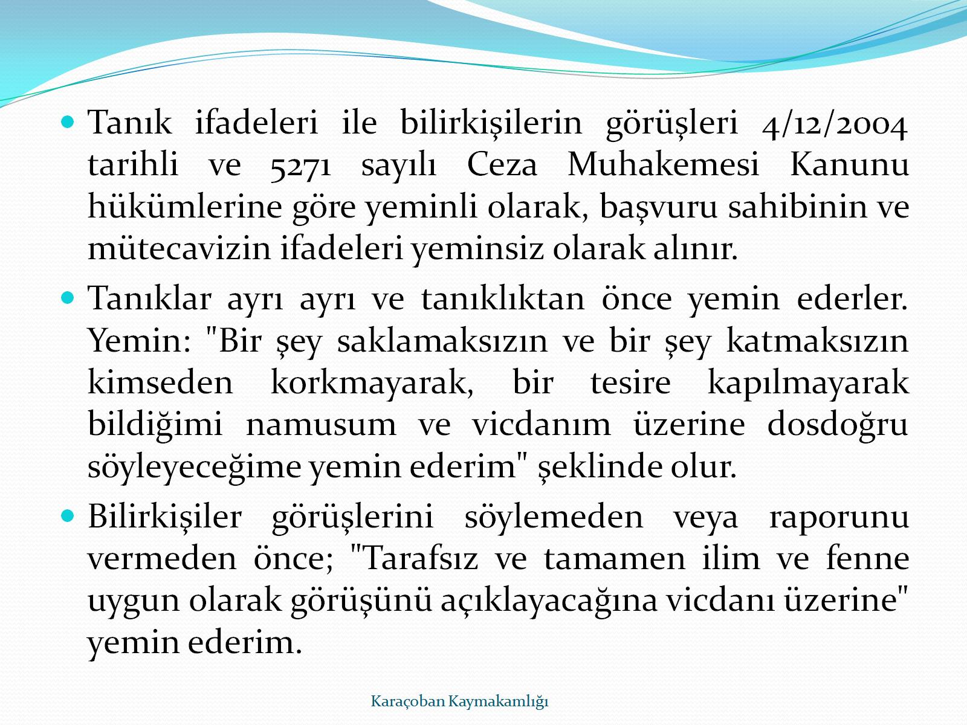
T.C. Kastamonu Valiliği

Slide 22
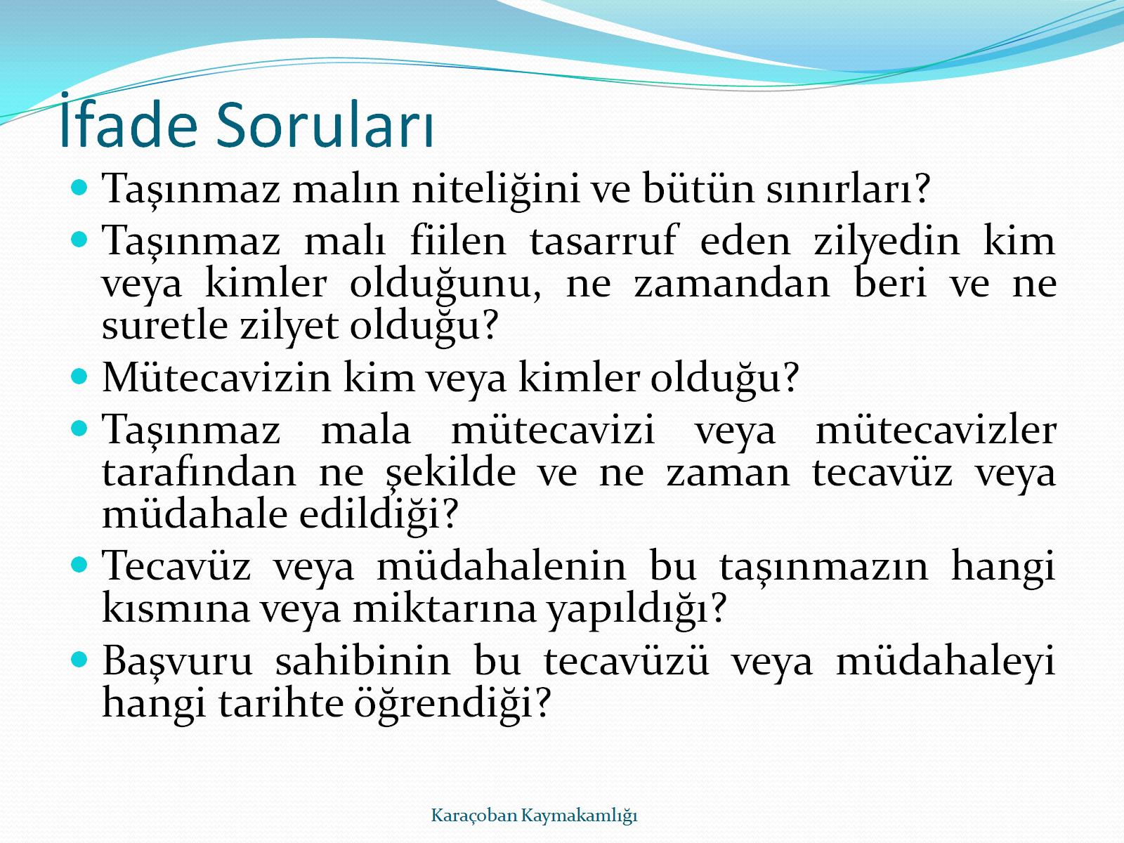
İfade Soruları
T.C. Kastamonu Valiliği

Slide 23
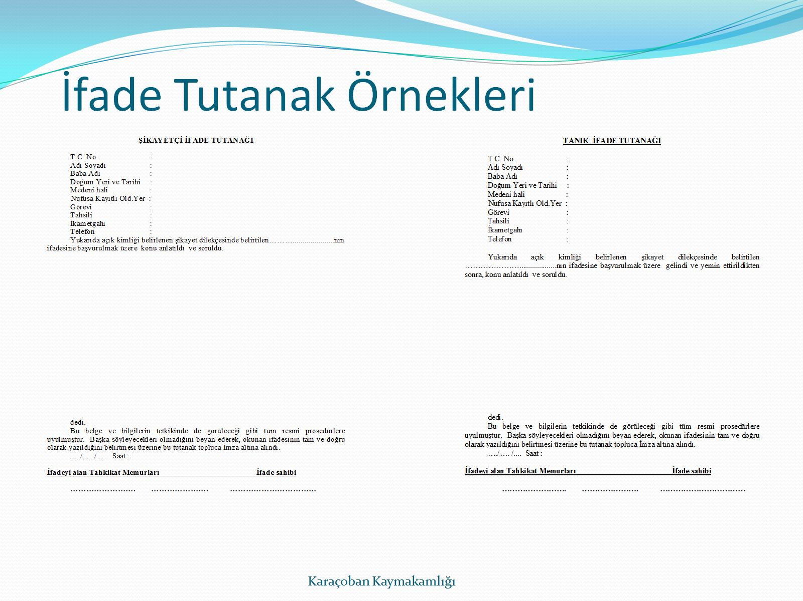
İfade Tutanak Örnekleri
T.C. Kastamonu Valiliği

Slide 24
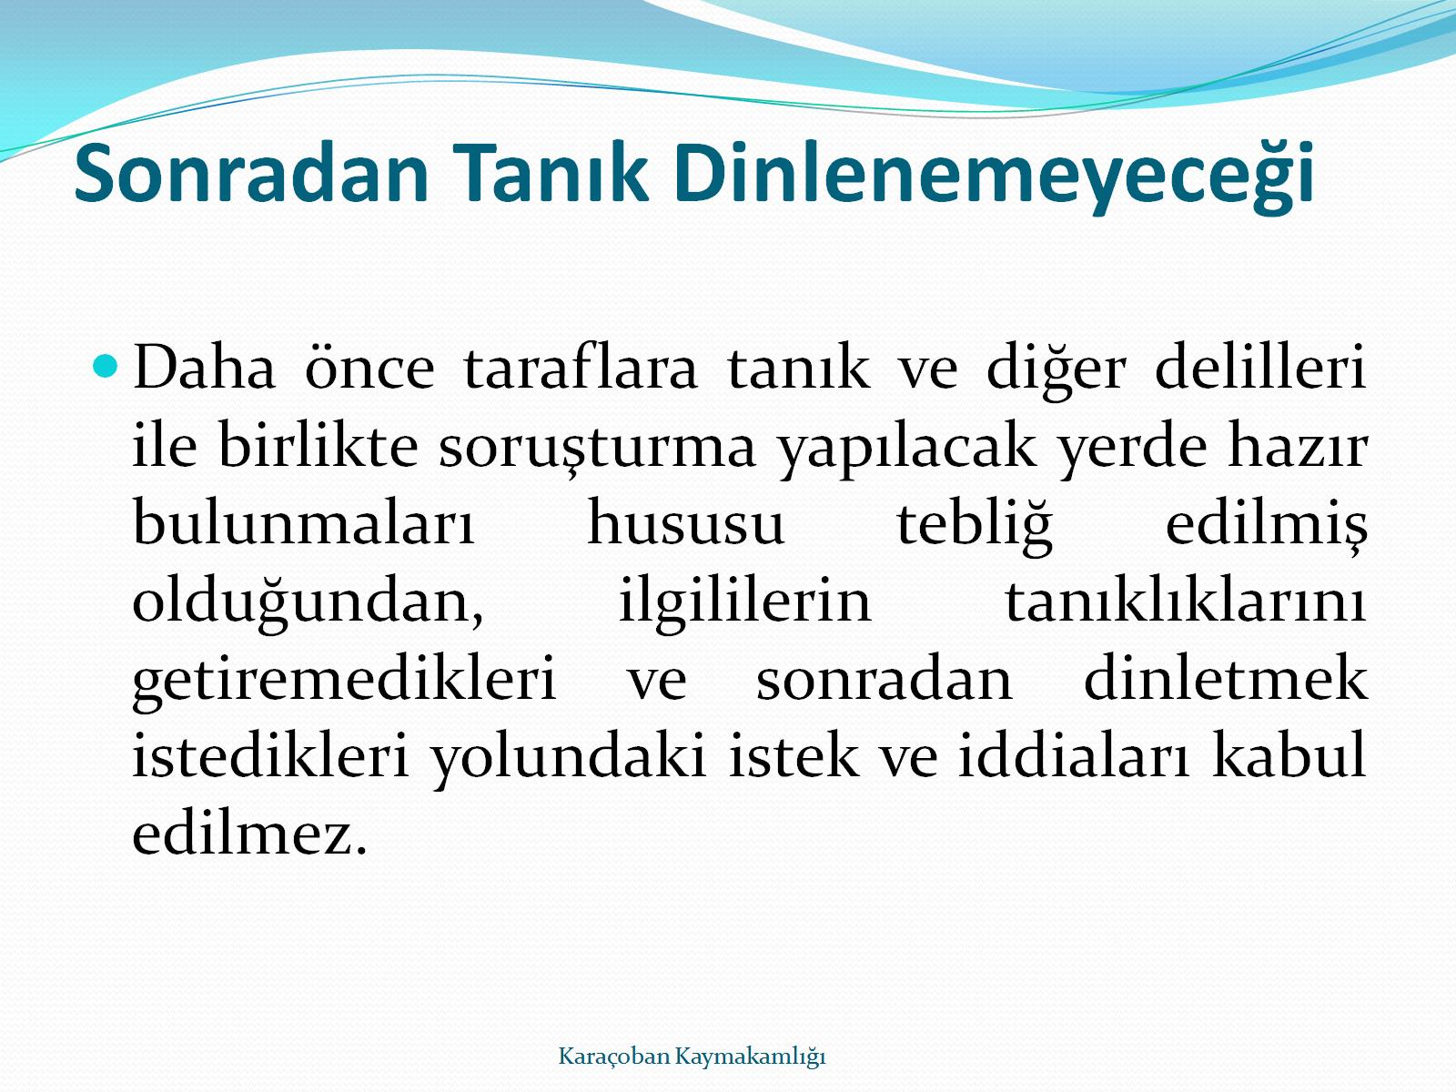
Sonradan Tanık Dinlenemeyeceği
T.C. Kastamonu Valiliği

Slide 25
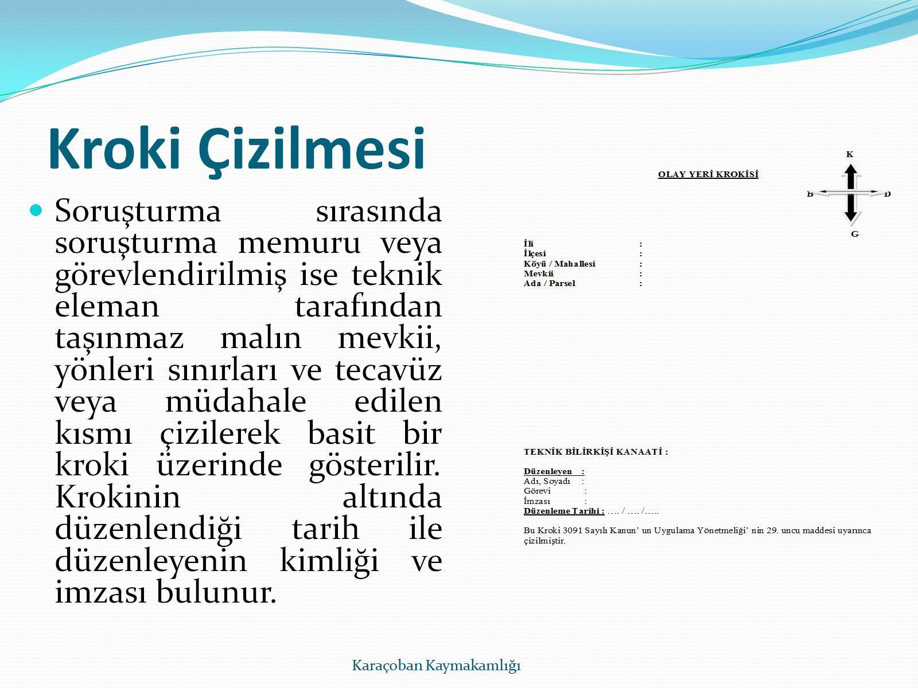
Kroki Çizilmesi
T.C. Kastamonu Valiliği

Slide 26
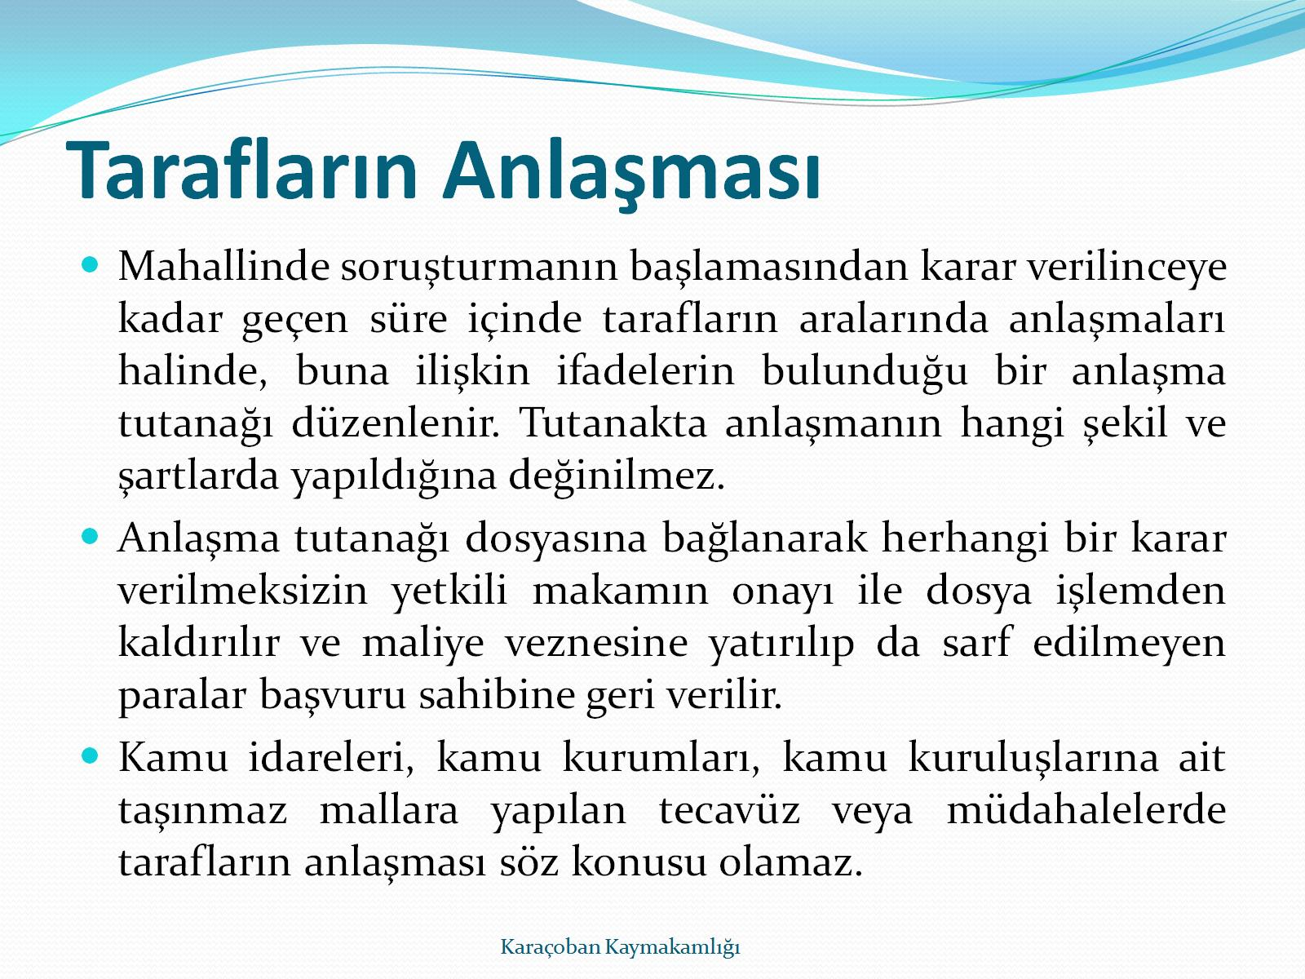
Tarafların Anlaşması
T.C. Kastamonu Valiliği

Slide 27
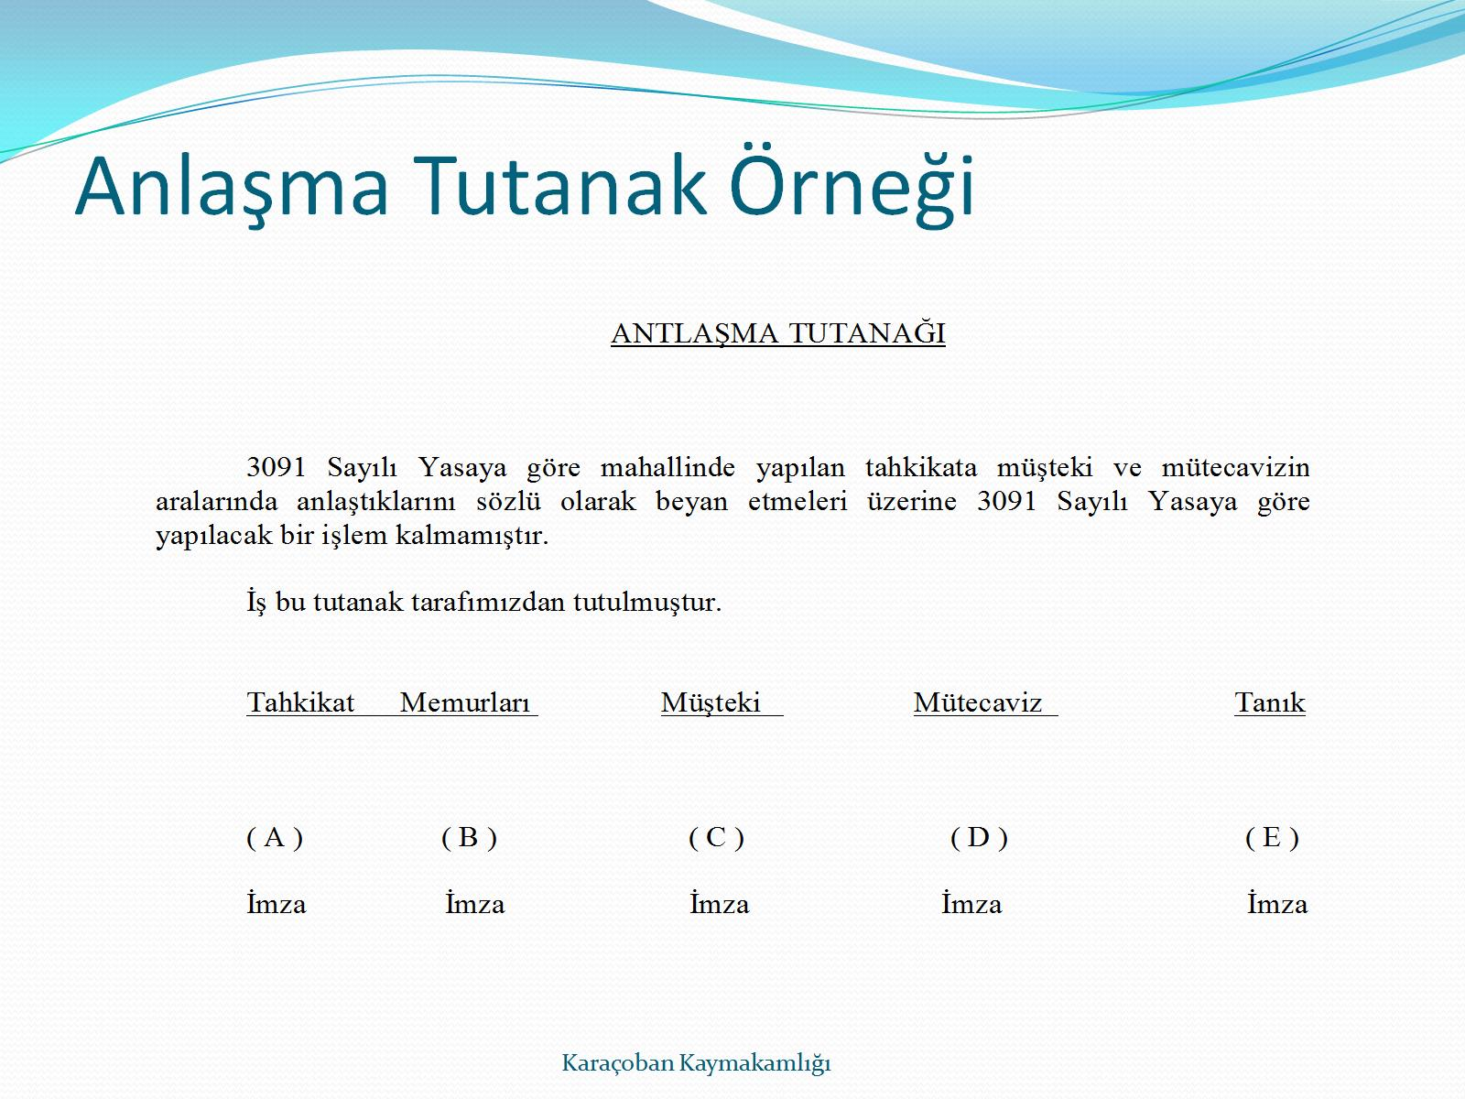
Anlaşma Tutanak Örneği
T.C. Kastamonu Valiliği

Slide 28
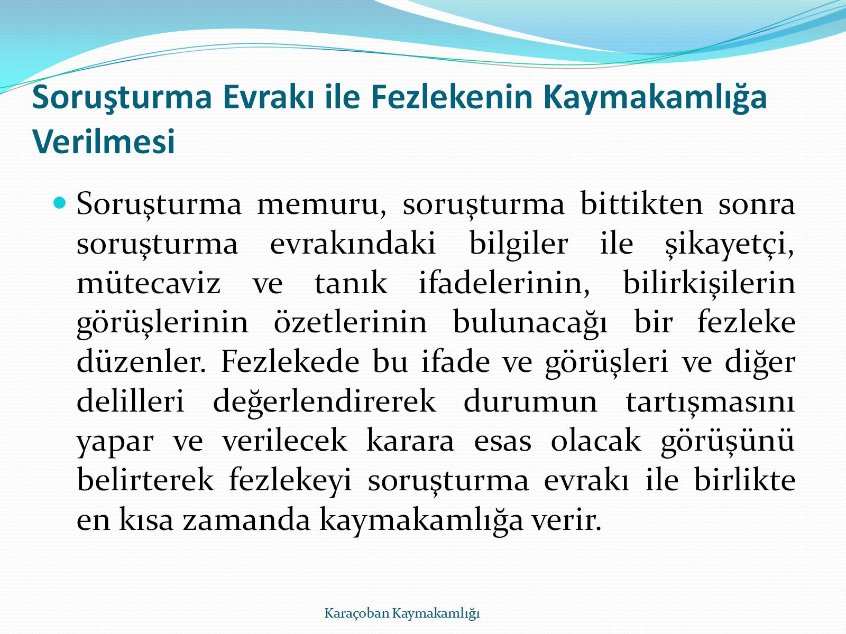
Soruşturma Evrakı ile Fezlekenin Kaymakamlığa Verilmesi
valiliğe
T.C. Kastamonu Valiliği

Slide 29
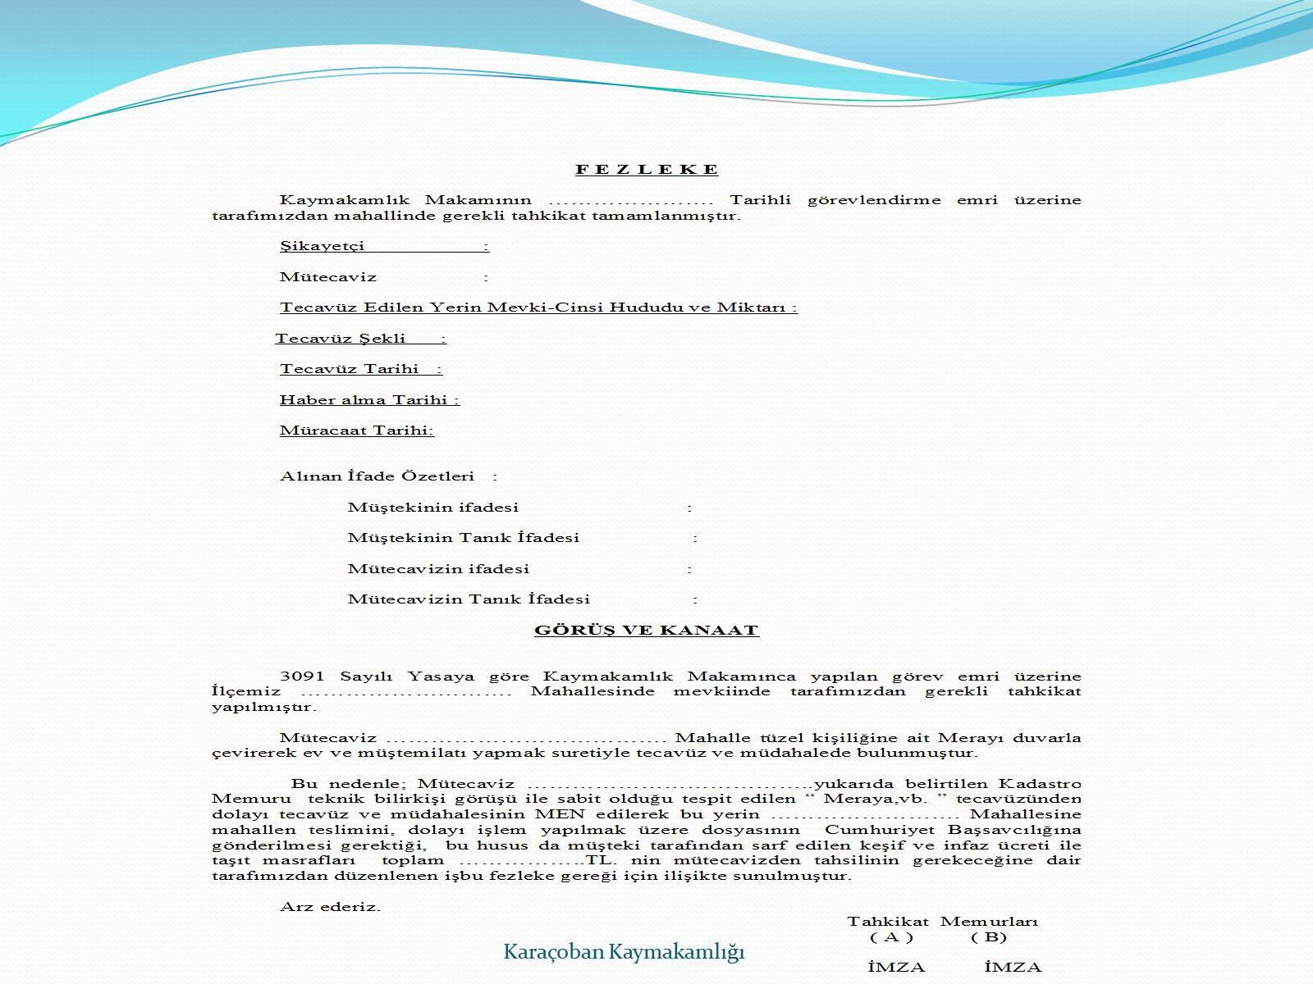
T.C. Kastamonu Valiliği

Slide 30
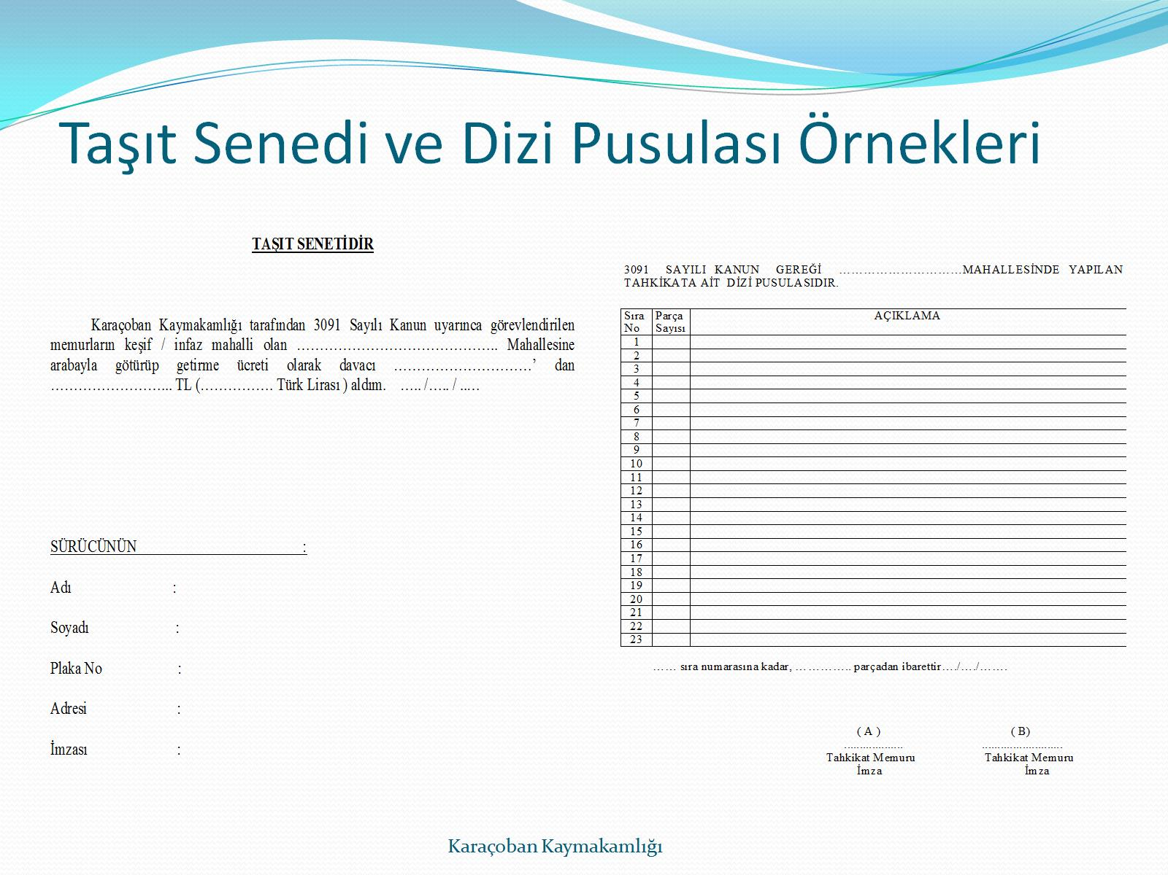
Taşıt Senedi ve Dizi Pusulası Örnekleri
T.C. Kastamonu Valiliği

Slide 31
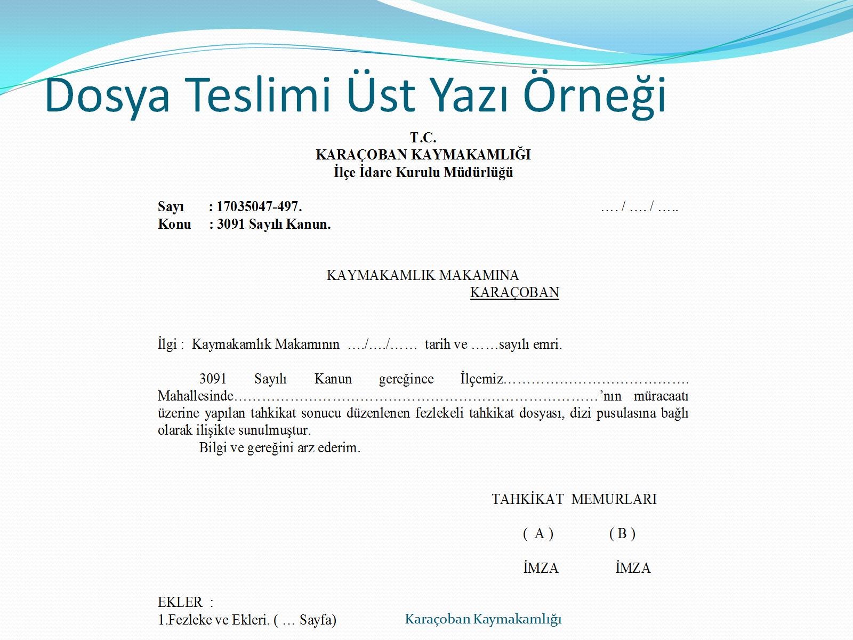
Dosya Teslimi Üst Yazı Örneği
T.C. Kastamonu Valiliği

Slide 32
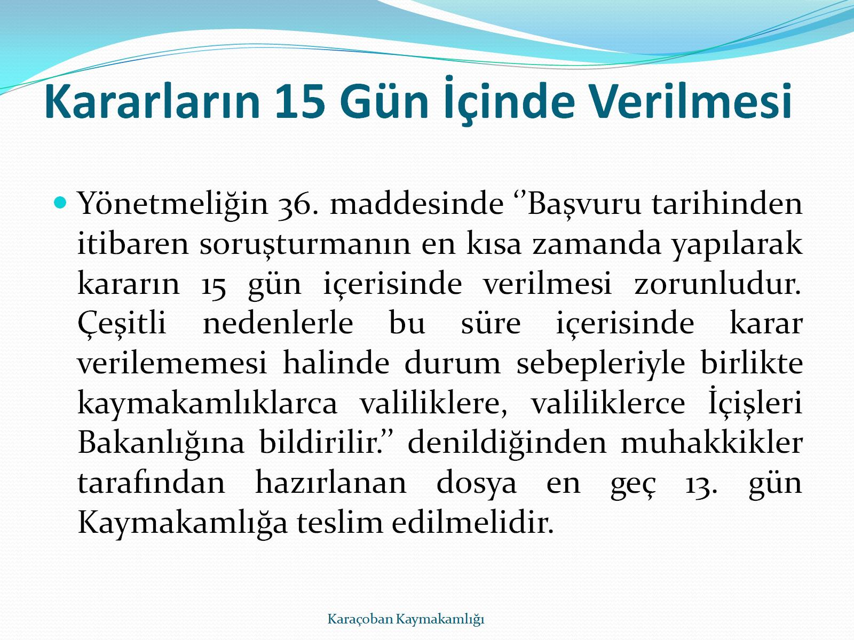
Kararların 15 Gün İçinde Verilmesi
T.C. Kastamonu Valiliği

Slide 33
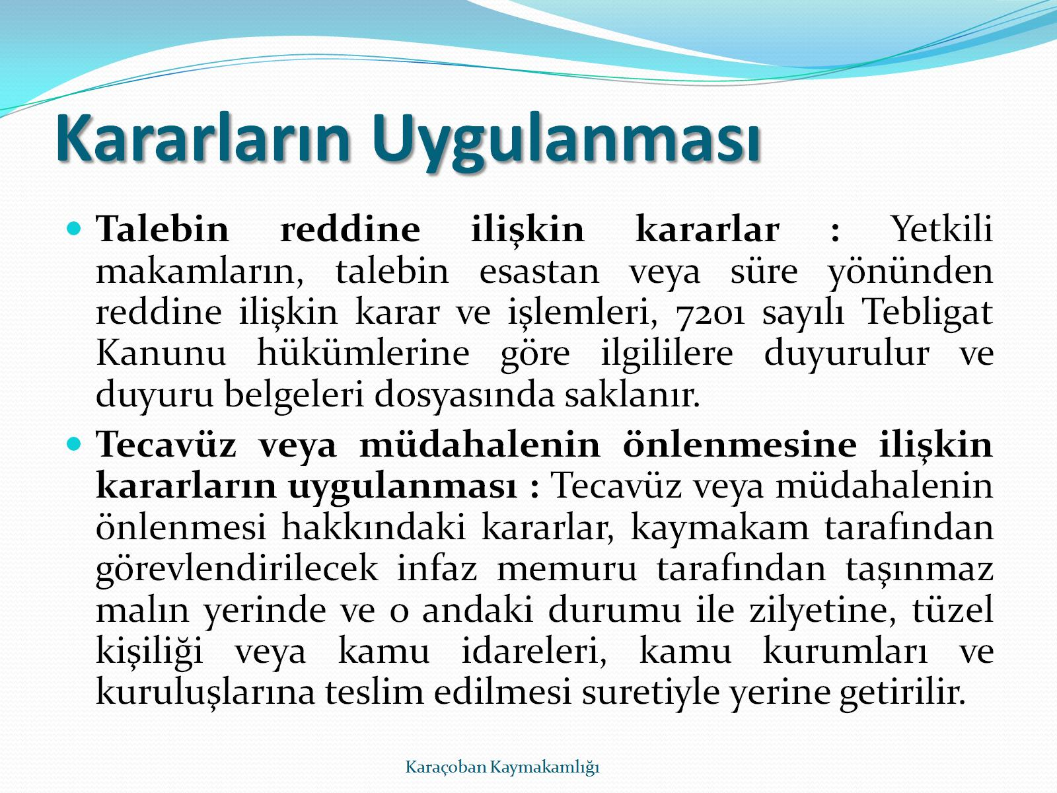
Kararların Uygulanması
T.C. Kastamonu Valiliği

Slide 34
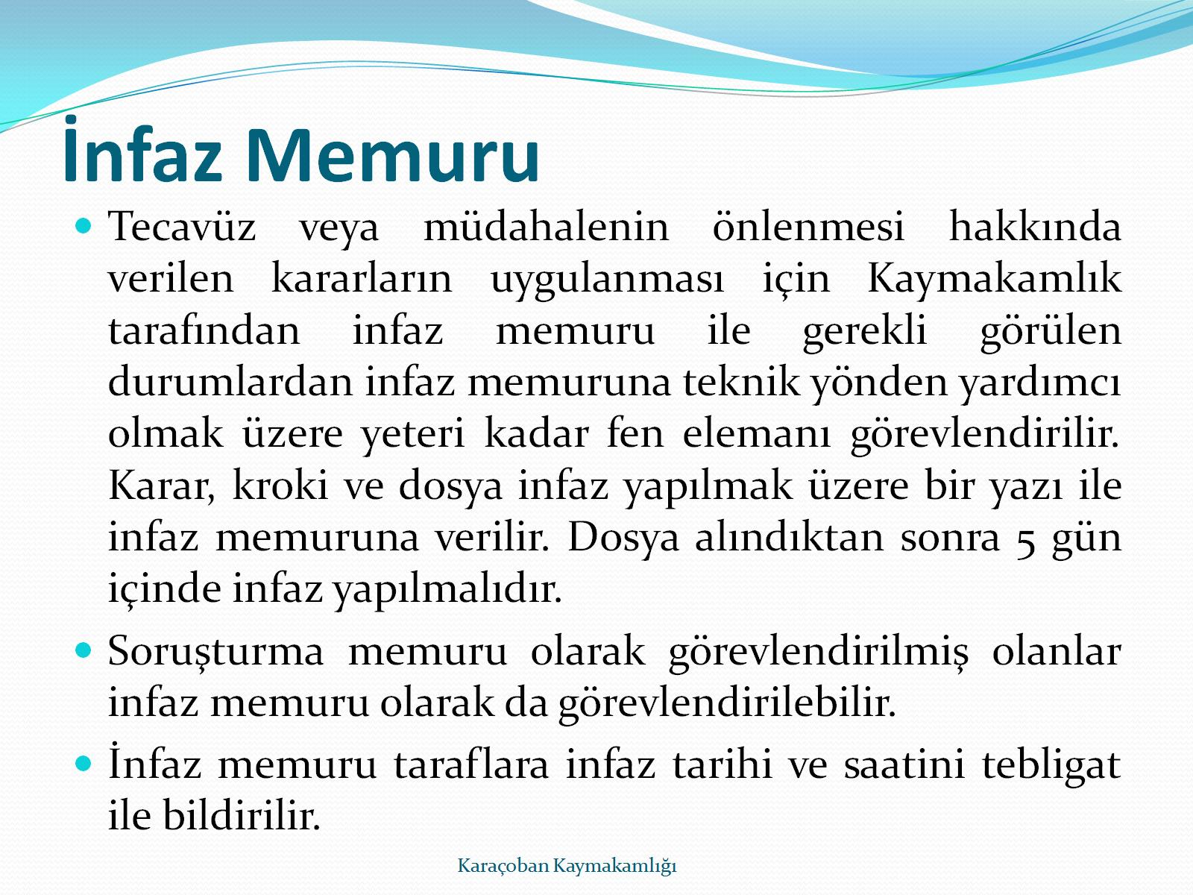
İnfaz Memuru
T.C. Kastamonu Valiliği

Slide 35
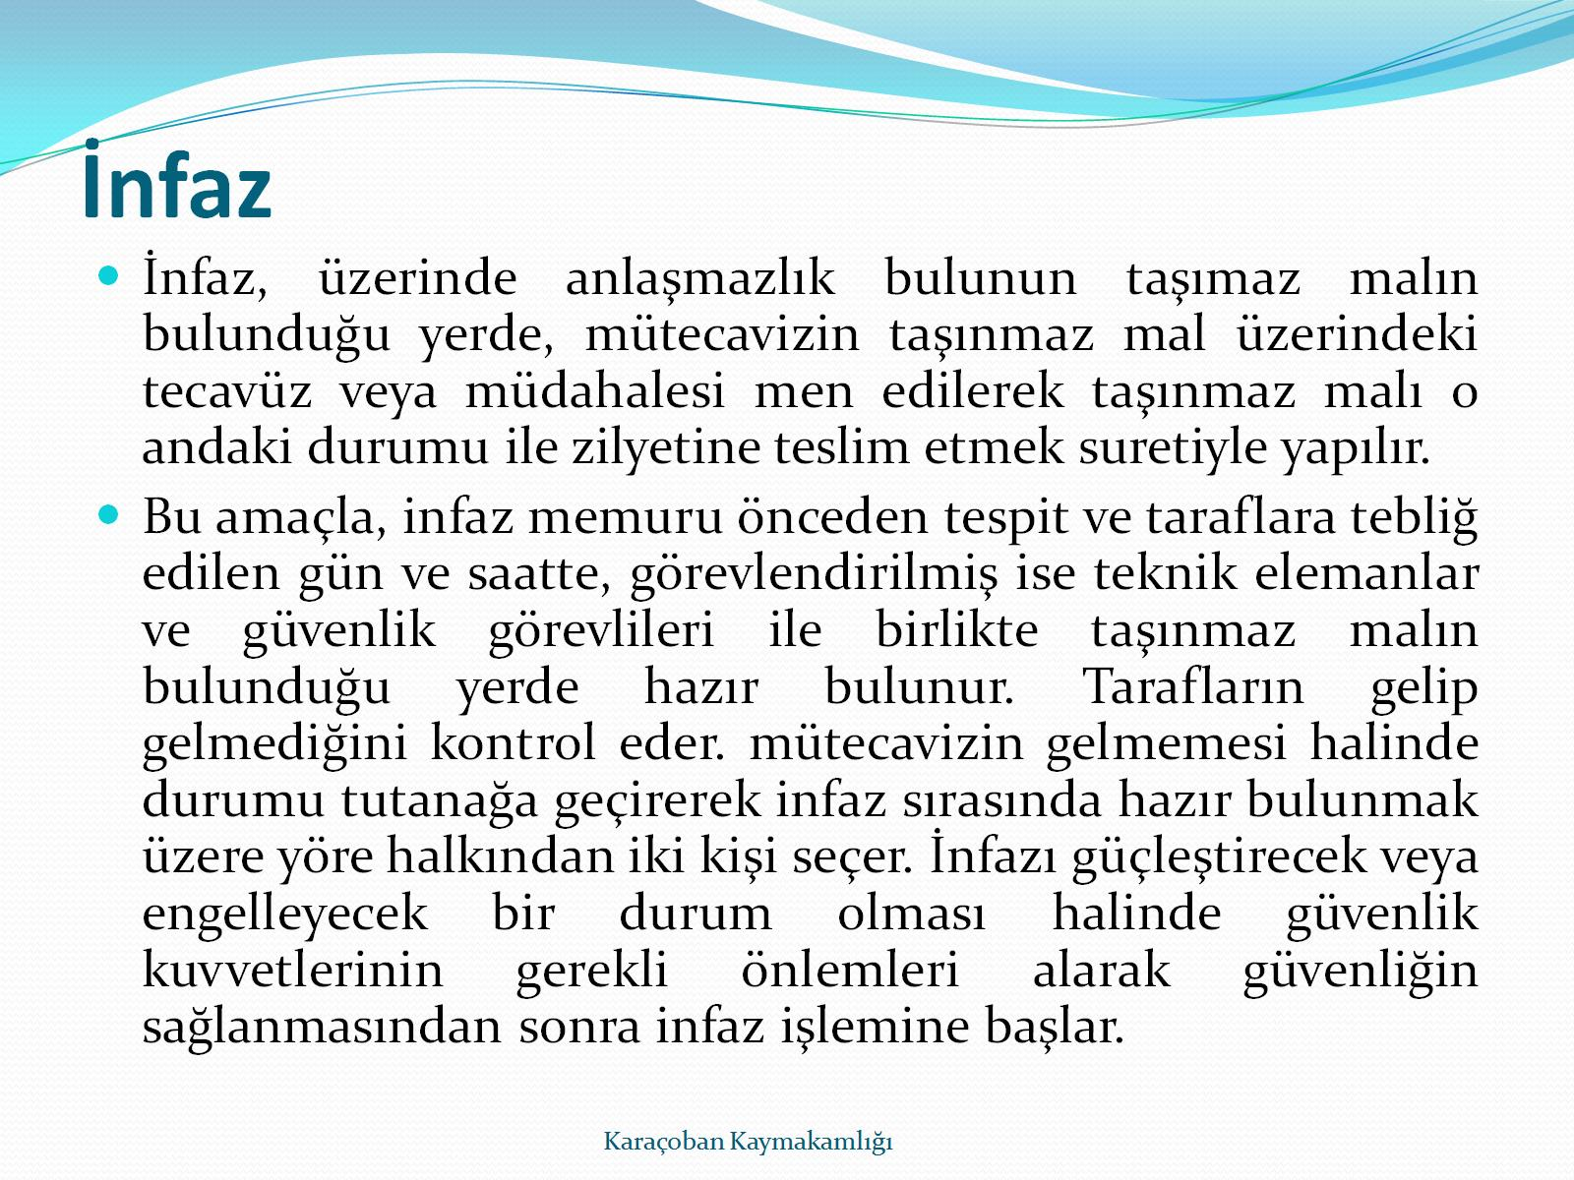
İnfaz
T.C. Kastamonu Valiliği

Slide 36
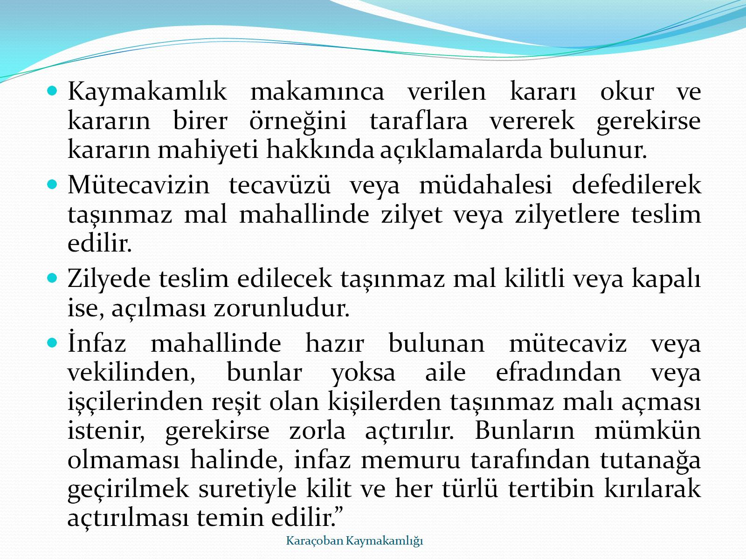
T.C. Kastamonu Valiliği

Slide 37
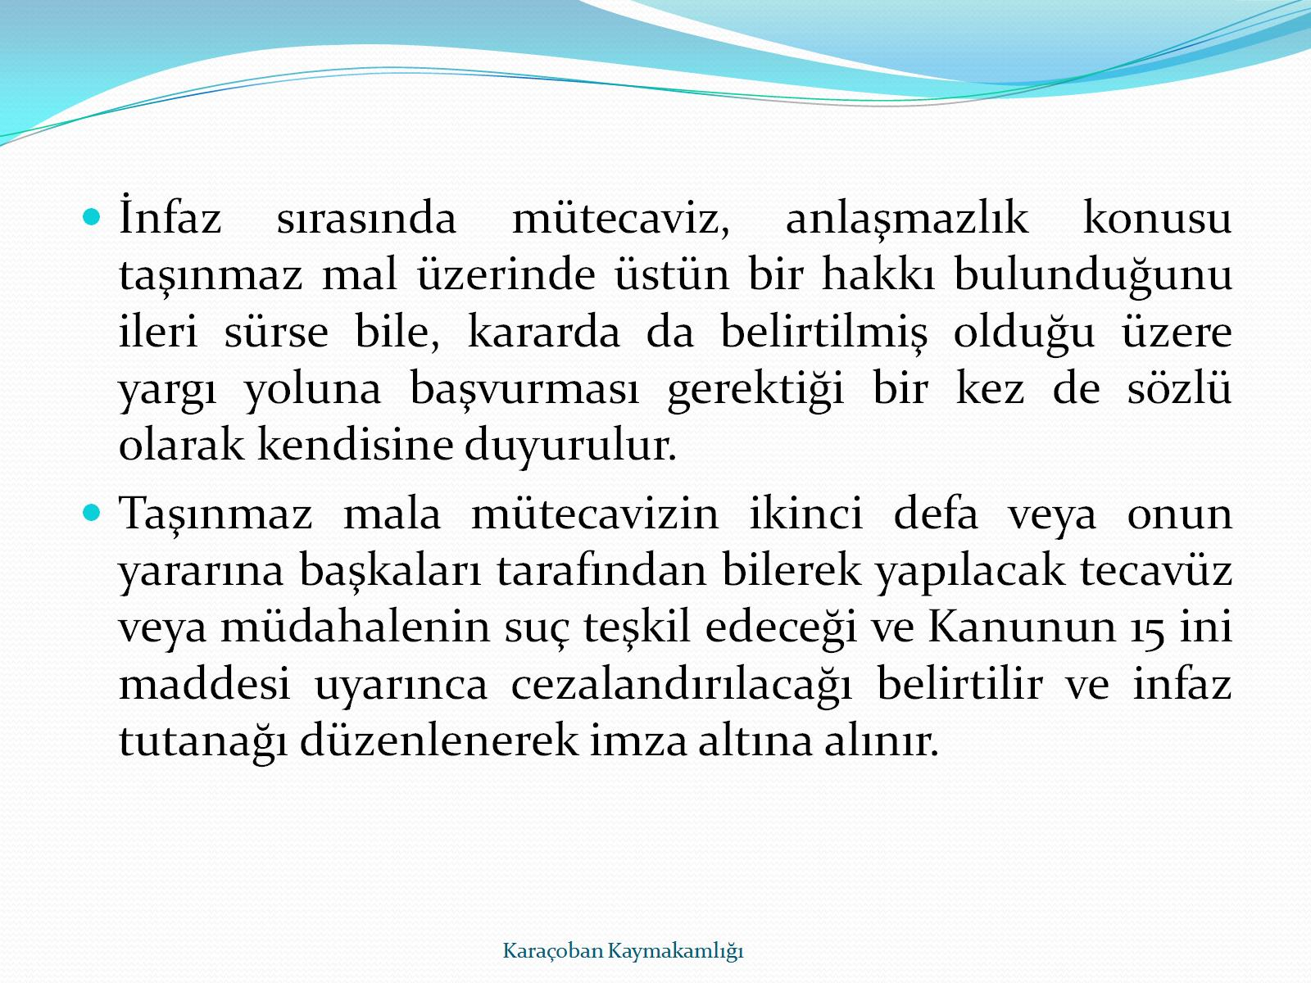
T.C. Kastamonu Valiliği

Slide 38
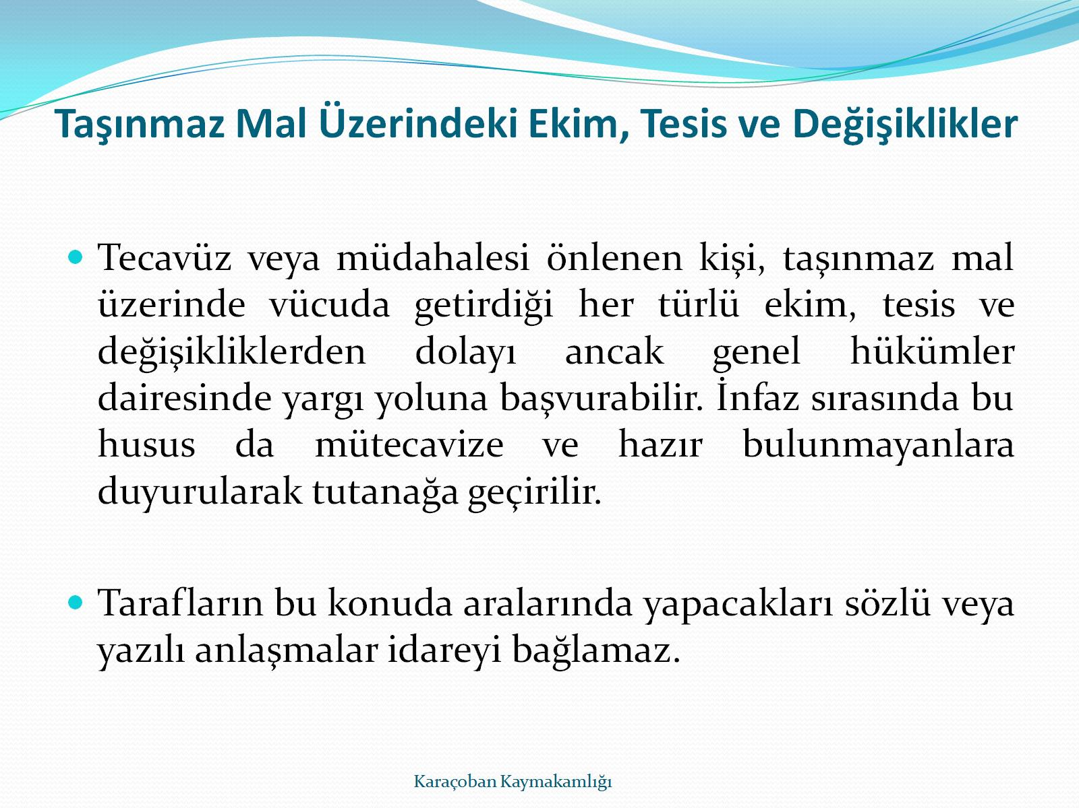
Taşınmaz Mal Üzerindeki Ekim, Tesis ve Değişiklikler
T.C. Kastamonu Valiliği

Slide 39
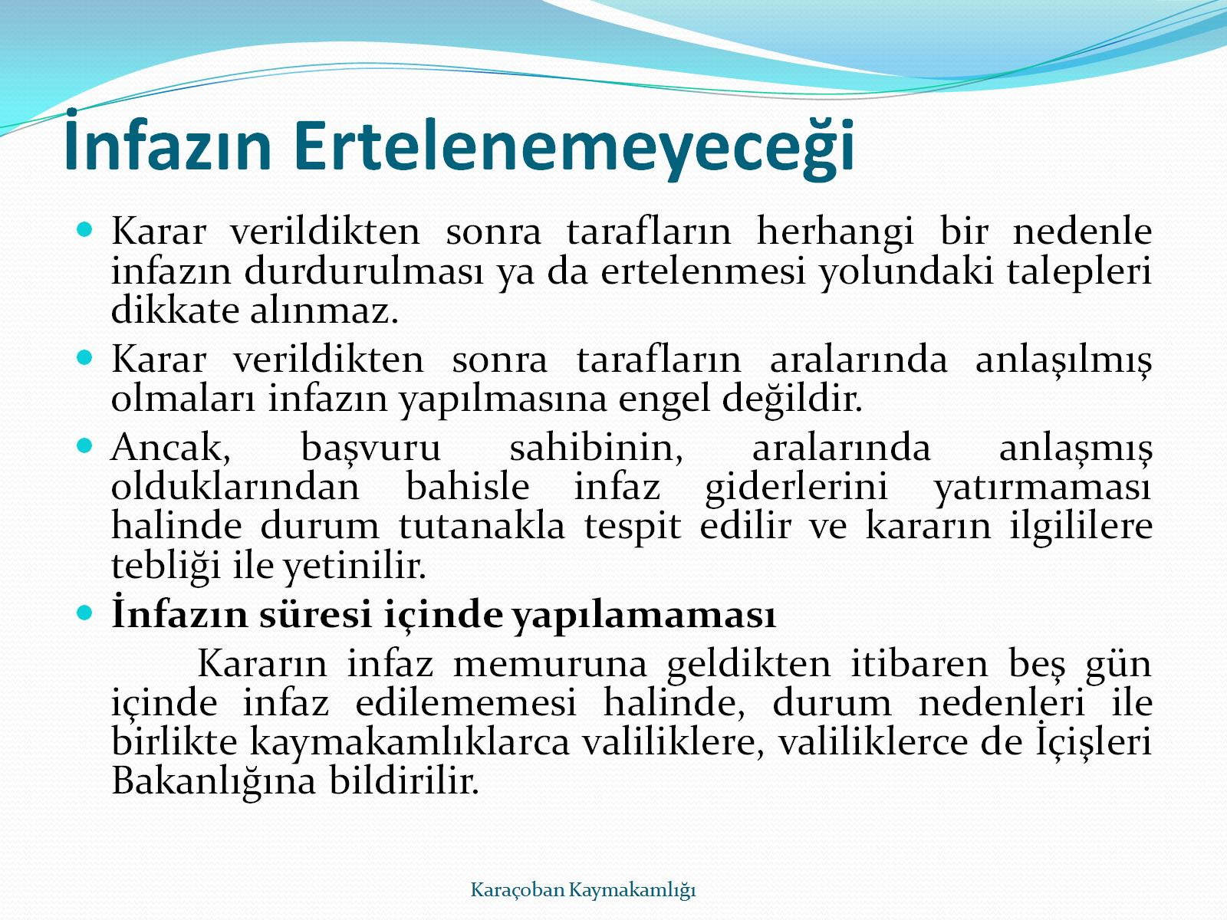
İnfazın Ertelenemeyeceği
T.C. Kastamonu Valiliği

Slide 40
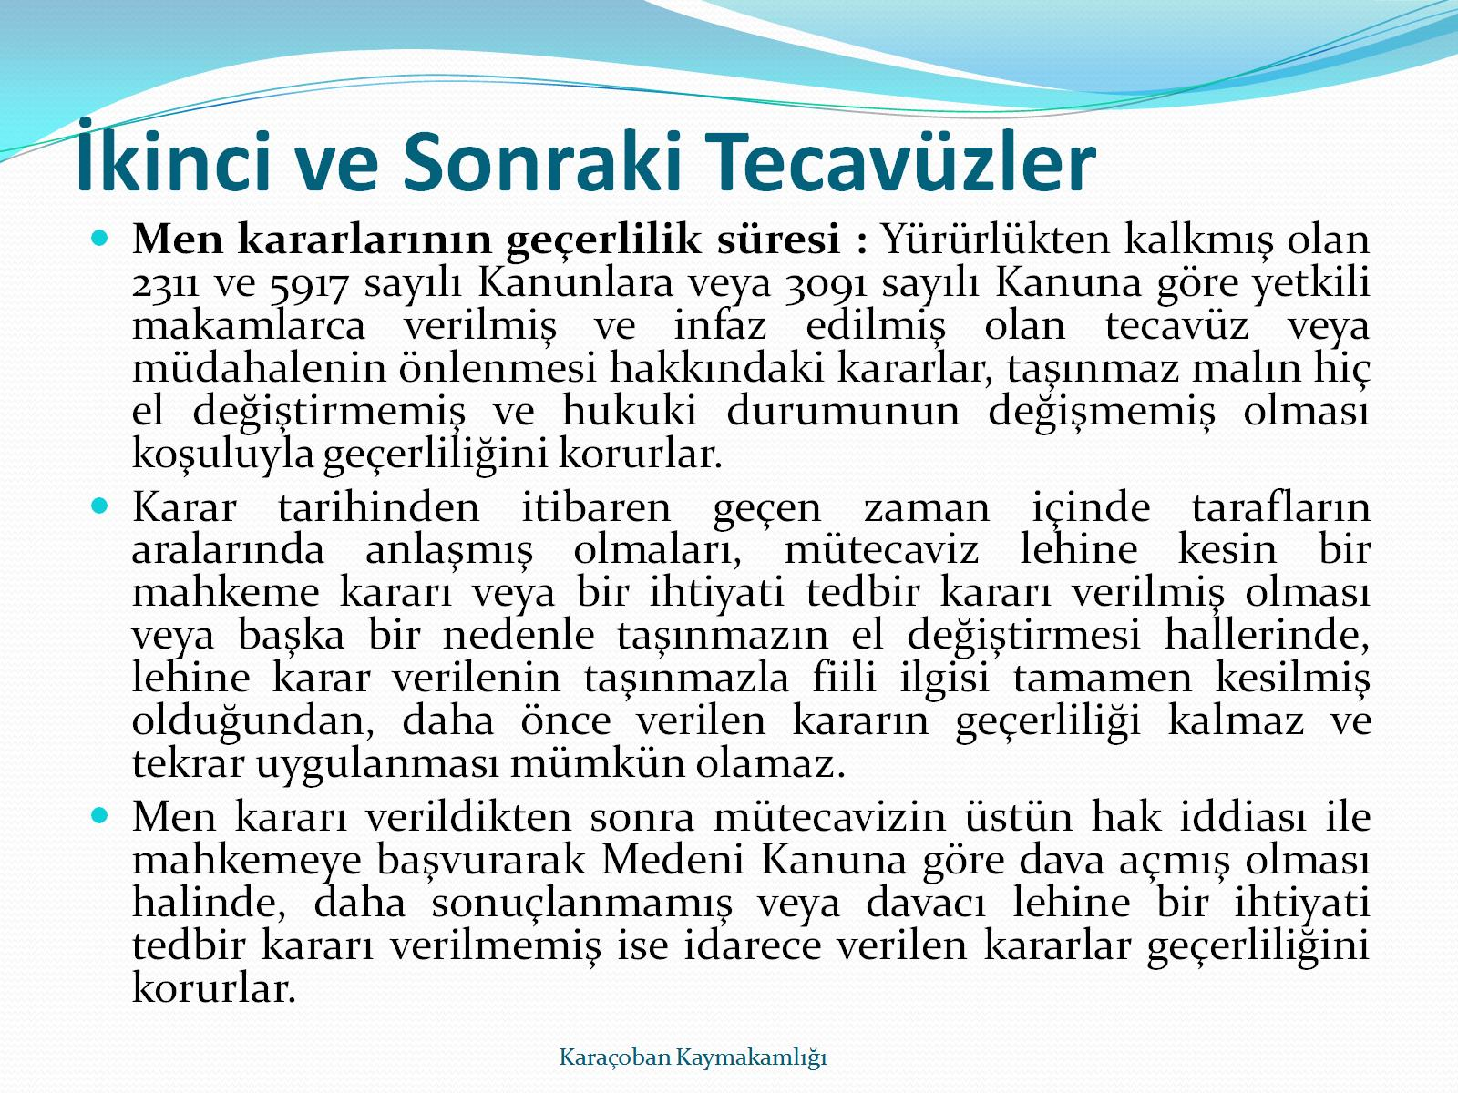
İkinci ve Sonraki Tecavüzler
T.C. Kastamonu Valiliği

Slide 41
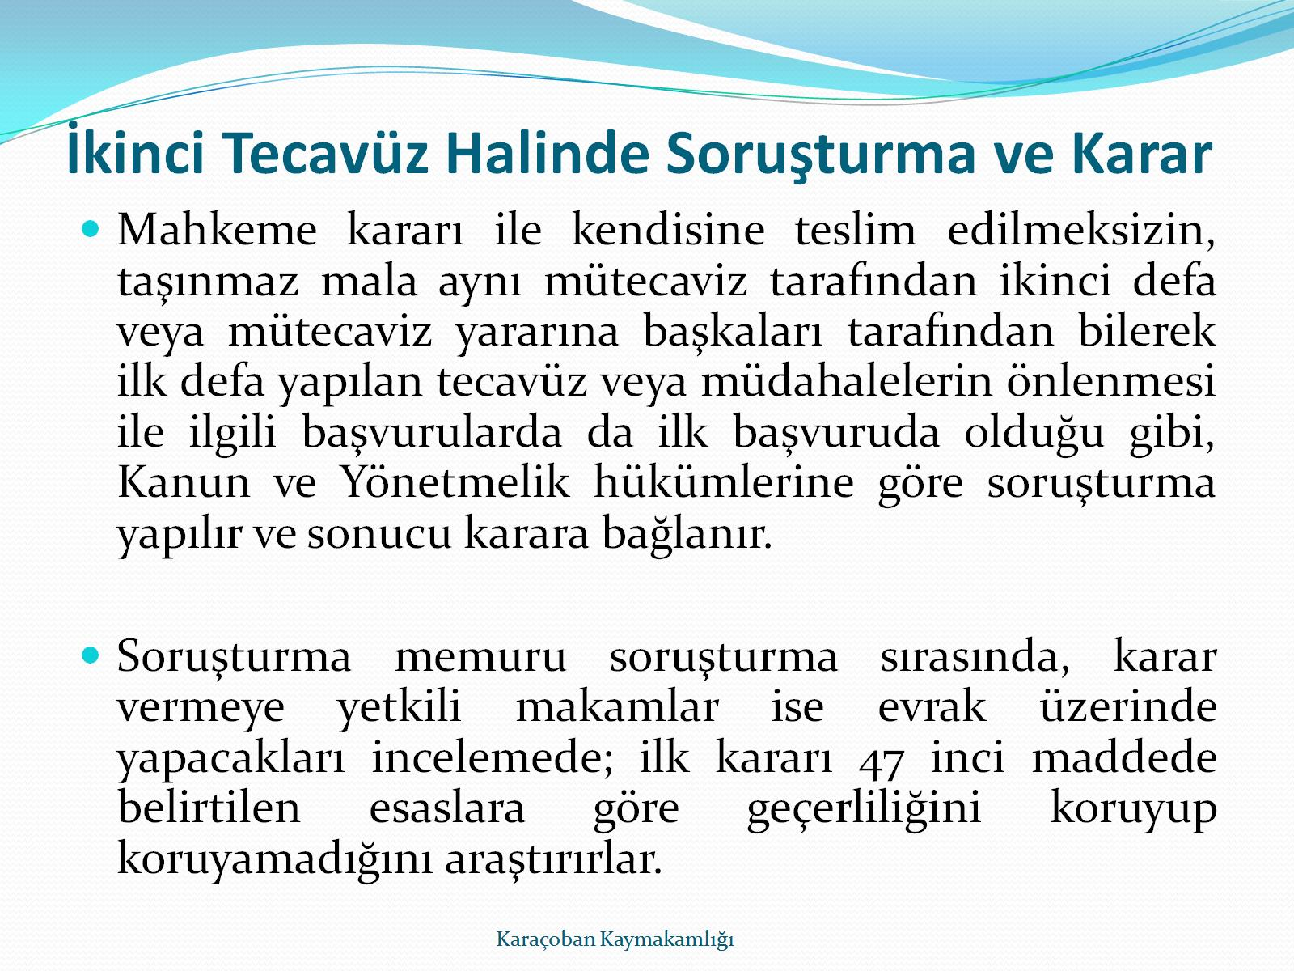
İkinci Tecavüz Halinde Soruşturma ve Karar
T.C. Kastamonu Valiliği

Slide 42
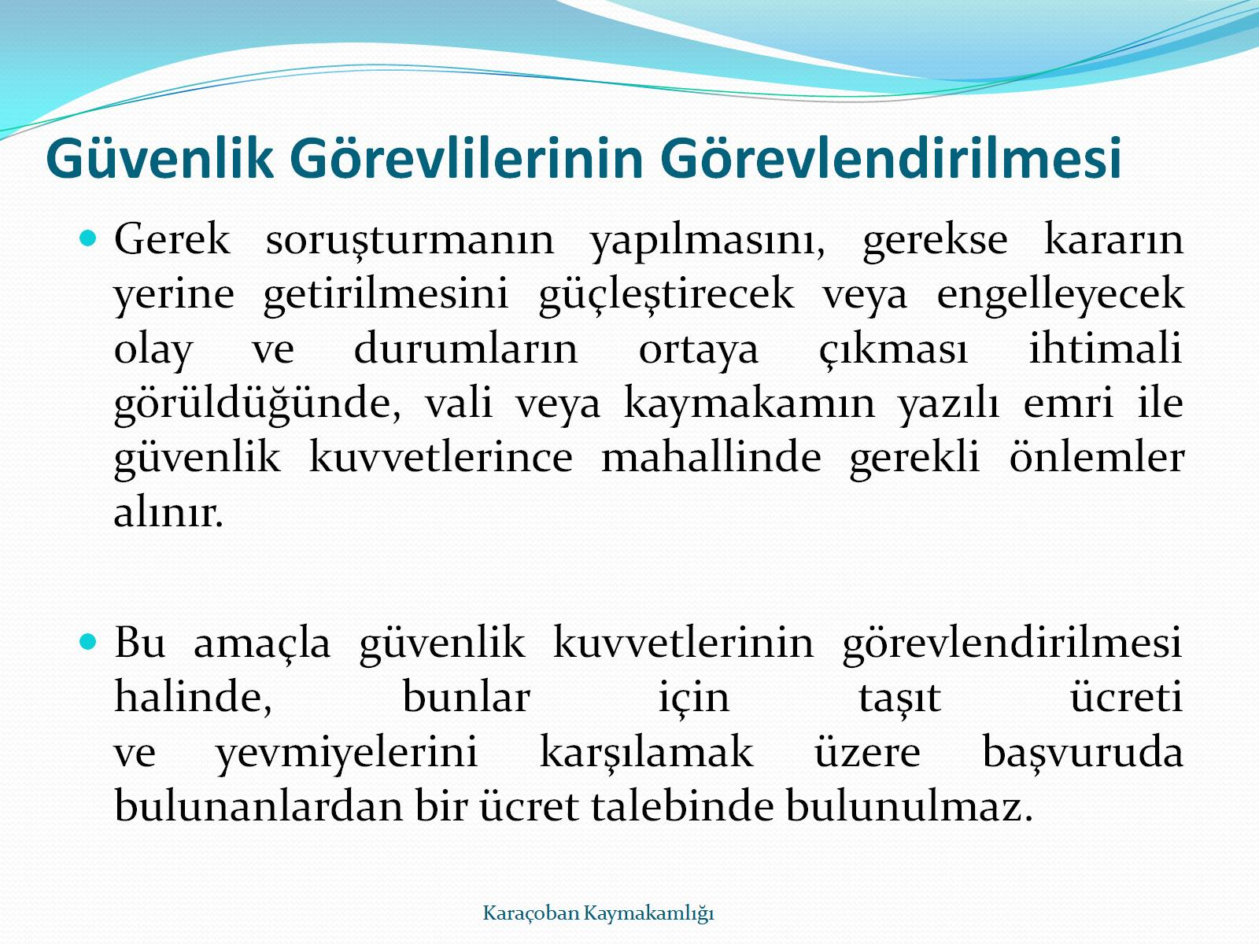
Güvenlik Görevlilerinin Görevlendirilmesi
T.C. Kastamonu Valiliği

Slide 43
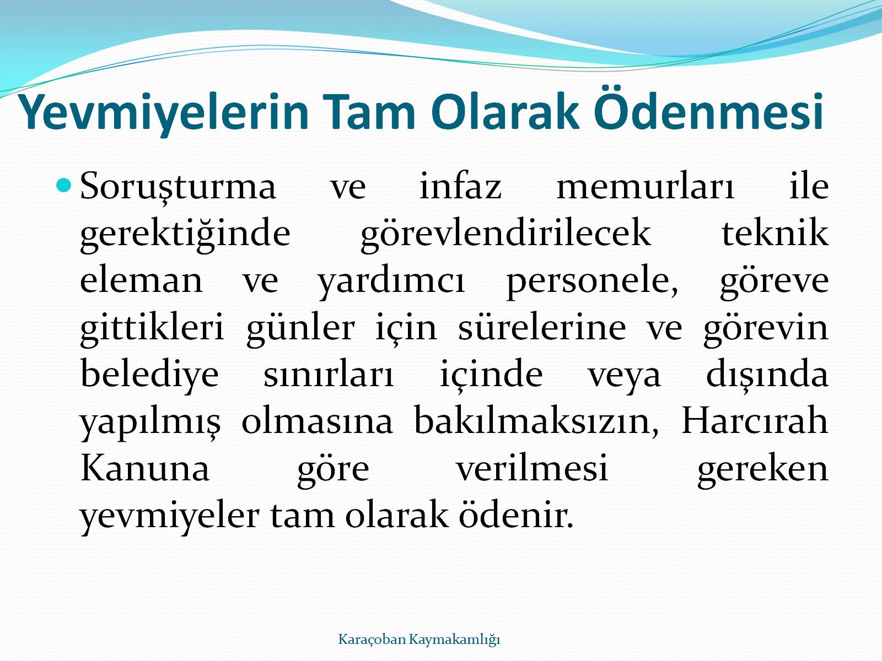
Yevmiyelerin Tam Olarak Ödenmesi
T.C. Kastamonu Valiliği

Slide 44
Dinlediğiniz İçin
Teşekkürler…
TEŞEKKÜR EDERİZ
Kastamonu Valiliği
İl İdare Kurulu Müdürlüğü

